Slide 1
Curso. GraphQL
Federación
Isaí Fararoni Ramírez
Ciudad de México, mayo 12 de 2024

Slide 2
Apollo Federation
Es una arquitectura para crear grafos modulares.
El grafo está construido en piezas más pequeñas que funcionan juntas.
Cuando el grafo se construye utilizando esta arquitectura, se llama supergrafo .
Notes:
Un gráfico unificado y federado compuesto por API GraphQL independientes que utilizan Apollo Federation. Habilita una arquitectura de microservicios que expone una API GraphQL unificada a los cliente.

Slide 3
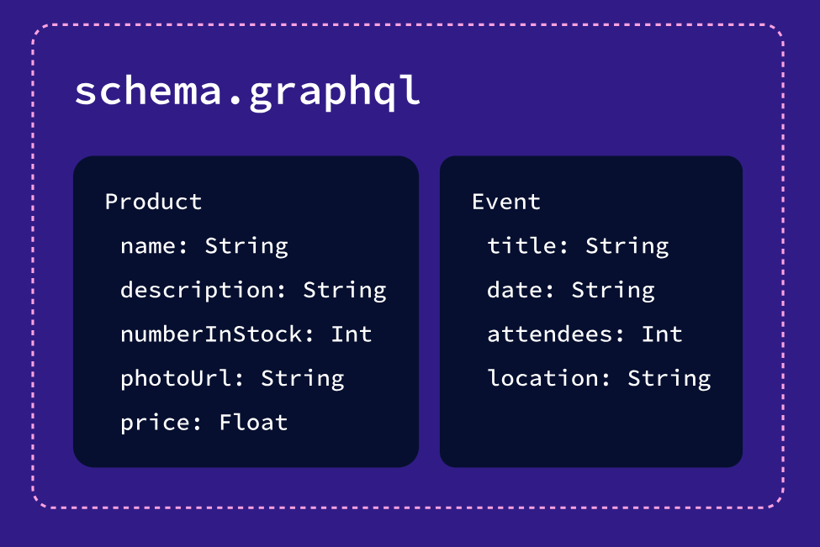
Introducción
Arquitectura no federada
Notes:
En una arquitectura no federada, todos los tipos y campos de todo el gráfo están representados por un único archivo de esquema en un servidor GraphQL .

Slide 4
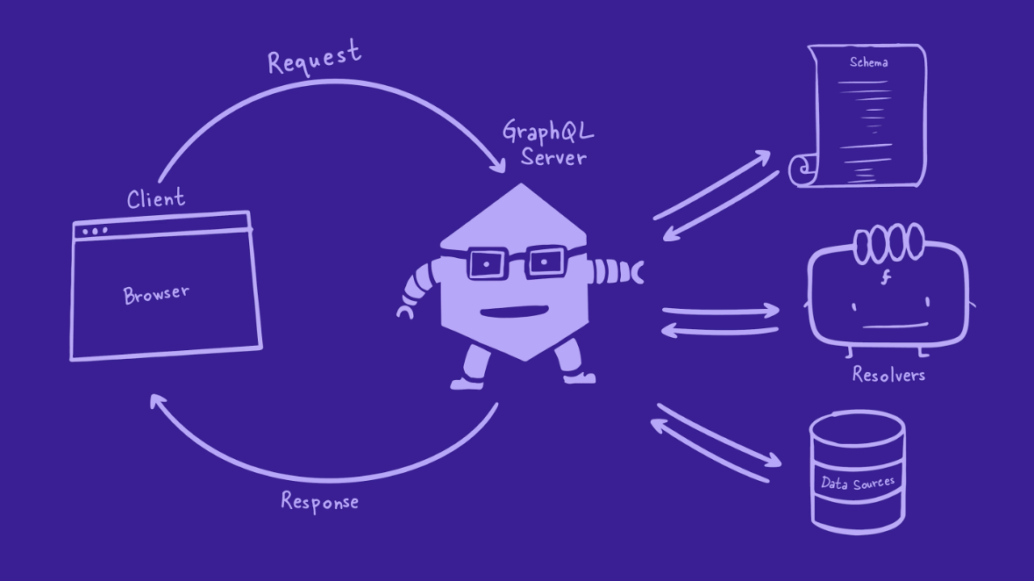
Introducción
Grafo no federado
Notes:
Cuando un cliente necesita algunos datos, envía una operación GraphQL al servidor. Luego, el servidor utiliza su esquema, solucionadores y fuentes de datos para resolver los campos solicitados , empaquetar todos los datos y enviarlos de regreso al cliente.
Esto funciona bien para proyectos o equipos más pequeños, pero ¿qué sucede a medida que crece su esquema? A medida que se agregan más tipos y campos a ese archivo de esquema, se vuelve más difícil de administrar. Los equipos de backend pueden enfrentar conflictos de fusión más frecuentes y tiempos de desarrollo más lentos.

Slide 5
Supergrafo
Arquitectura no federada
Un gráfico unificado y federado compuesto por API GraphQL independientes que utilizan Apollo Federation. Habilita una arquitectura de microservicios que expone una API GraphQL unificada a los cliente.
Un supergrafo tiene dos piezas clave:
Uno o más subgrafos
un enrutador
Notes:
Un gráfico unificado y federado compuesto por API GraphQL independientes que utilizan Apollo Federation. Habilita una arquitectura de microservicios que expone una API GraphQL unificada a los cliente.

Slide 6
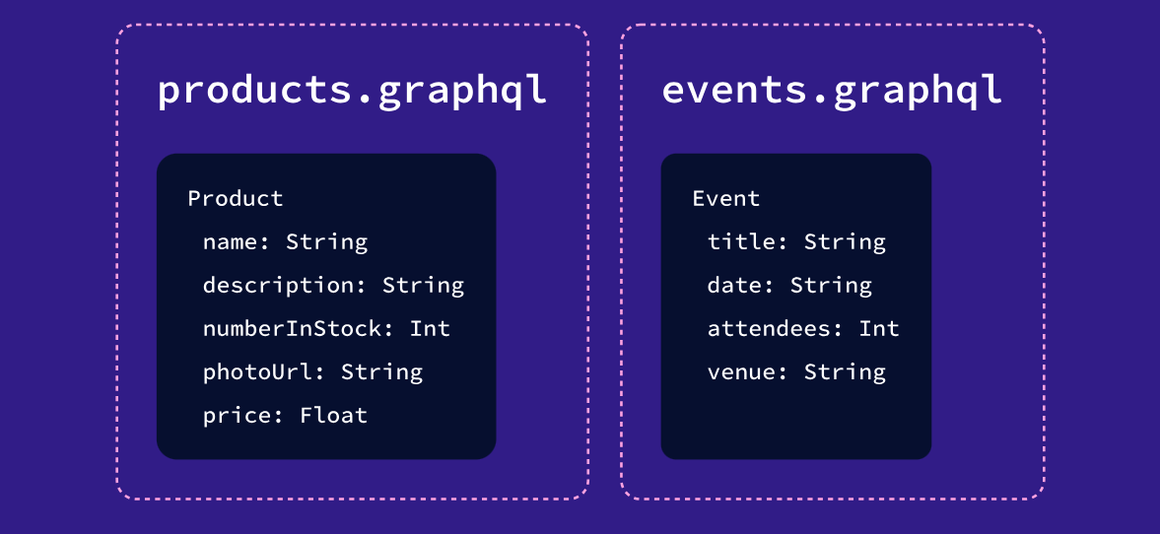
Supergrafo
Subgrafos
Grados federados
Notes:
En un supergrafo , su esquema se construye en partes más pequeñas. La división de estas partes suele basarse en el dominio o en qué equipo gestiona esa parte del esquema.
El siguiente ejemplo muestra que podríamos dividir el esquema en dos partes: una parte para los campos relacionados con datos de productos ( ,, name) y otra parte para campos relacionados con datos de eventos ( ,, ) .numberInStockpricedateattendeesvenue

Slide 7
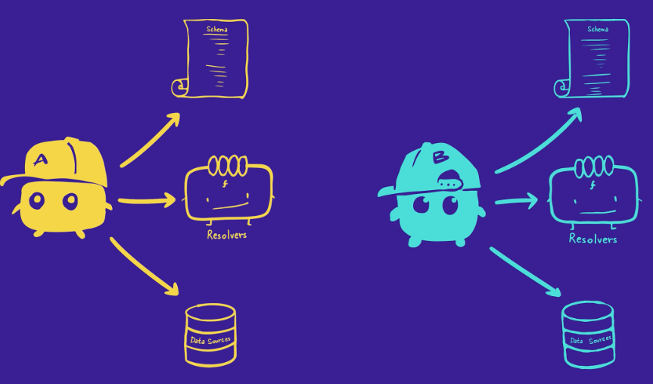
Supergrafo
Subgrafos
Subgrafo 1
Subgrafo 1
Notes:
Cada parte del esquema pertenece a un subgrafo independiente . Un subgrafo es un servidor GraphQL independiente con su propio archivo de esquema, solucionadores y fuentes de datos .
Nota: Si ha trabajado antes con una arquitectura de microservicio, esto puede resultarle familiar. Puede pensar en los subgrafos como una forma de orientar el diseño del esquema de su gráfico en torno a su arquitectura de microservicio.

Slide 8
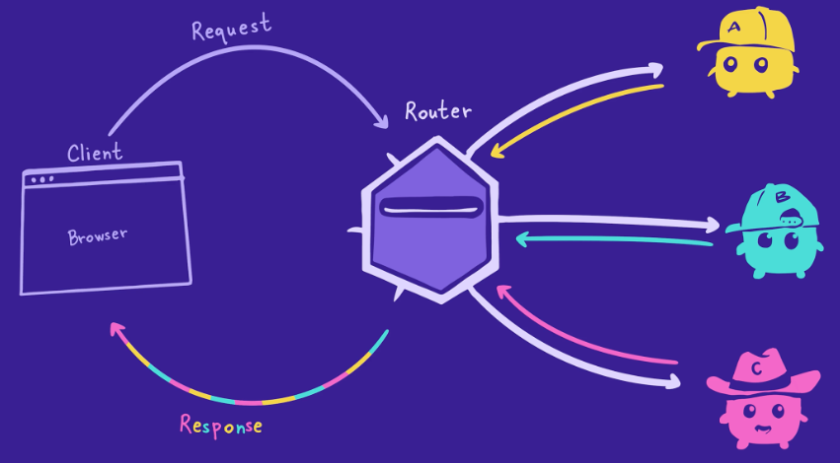
Supergrafo
Enrutador
Notes:
Una arquitectura de supergrafo también incluye el enrutador , que se ubica entre los clientes y los subgrafos . El enrutador es responsable de aceptar operaciones entrantes de los clientes y dividirlas en operaciones más pequeñas, cada una de las cuales puede resolverse mediante un único subgrafo.

Slide 9
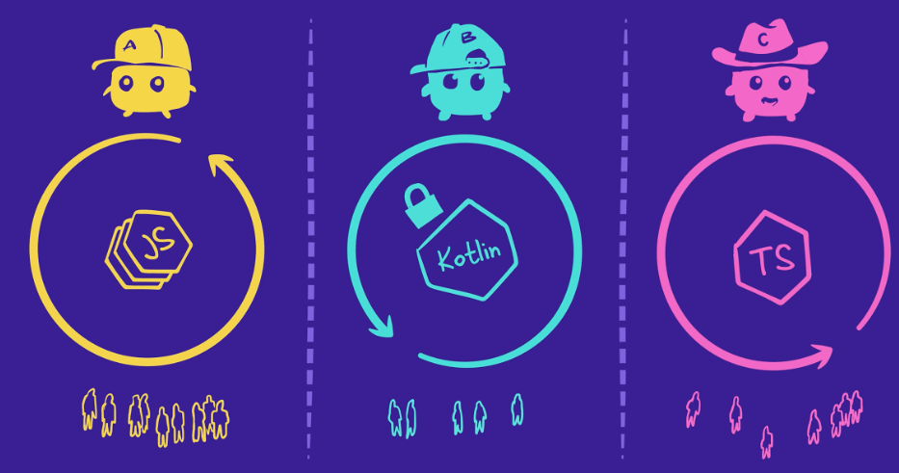
Supergrafo
Separación de responsabilidades
Notes:
Con una arquitectura supergraph , nada cambia desde la perspectiva del cliente. Todavía se comunican con un único punto final GraphQL (el enrutador ) y no necesitan saber nada sobre cómo se construye el gráfico bajo el capó.
Los beneficios reales están en el backend. Estos beneficios provienen de uno de los principios fundamentales de la Federación Apollo : la separación de intereses .
Al dividir nuestro esquema en subgrafos , los equipos de backend pueden trabajar en sus propios subgrafos de forma independiente, sin afectar a los desarrolladores que trabajan en otros subgrafos . Y dado que cada subgrafo es un servidor independiente, los equipos tienen la flexibilidad de elegir el idioma, la infraestructura y las políticas que mejor funcionen para ellos.

Slide 10
Curso. GraphQL
Alternativas tecnológicas para Federación
Isaí Fararoni Ramírez
Ciudad de México, mayo 12 de 2024

Slide 11
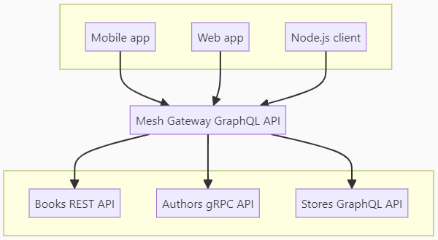


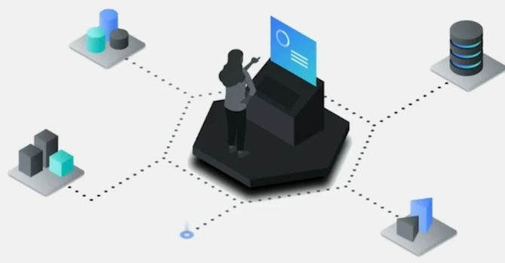
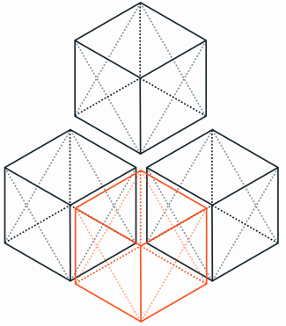
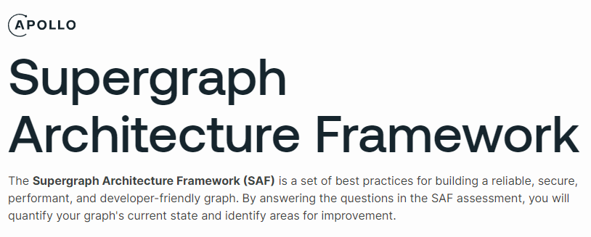
Alternativas

Slide 12
Curso. GraphQL
Configuración del Proyecto
Isaí Fararoni Ramírez
Ciudad de México, mayo 12 de 2024

Slide 13
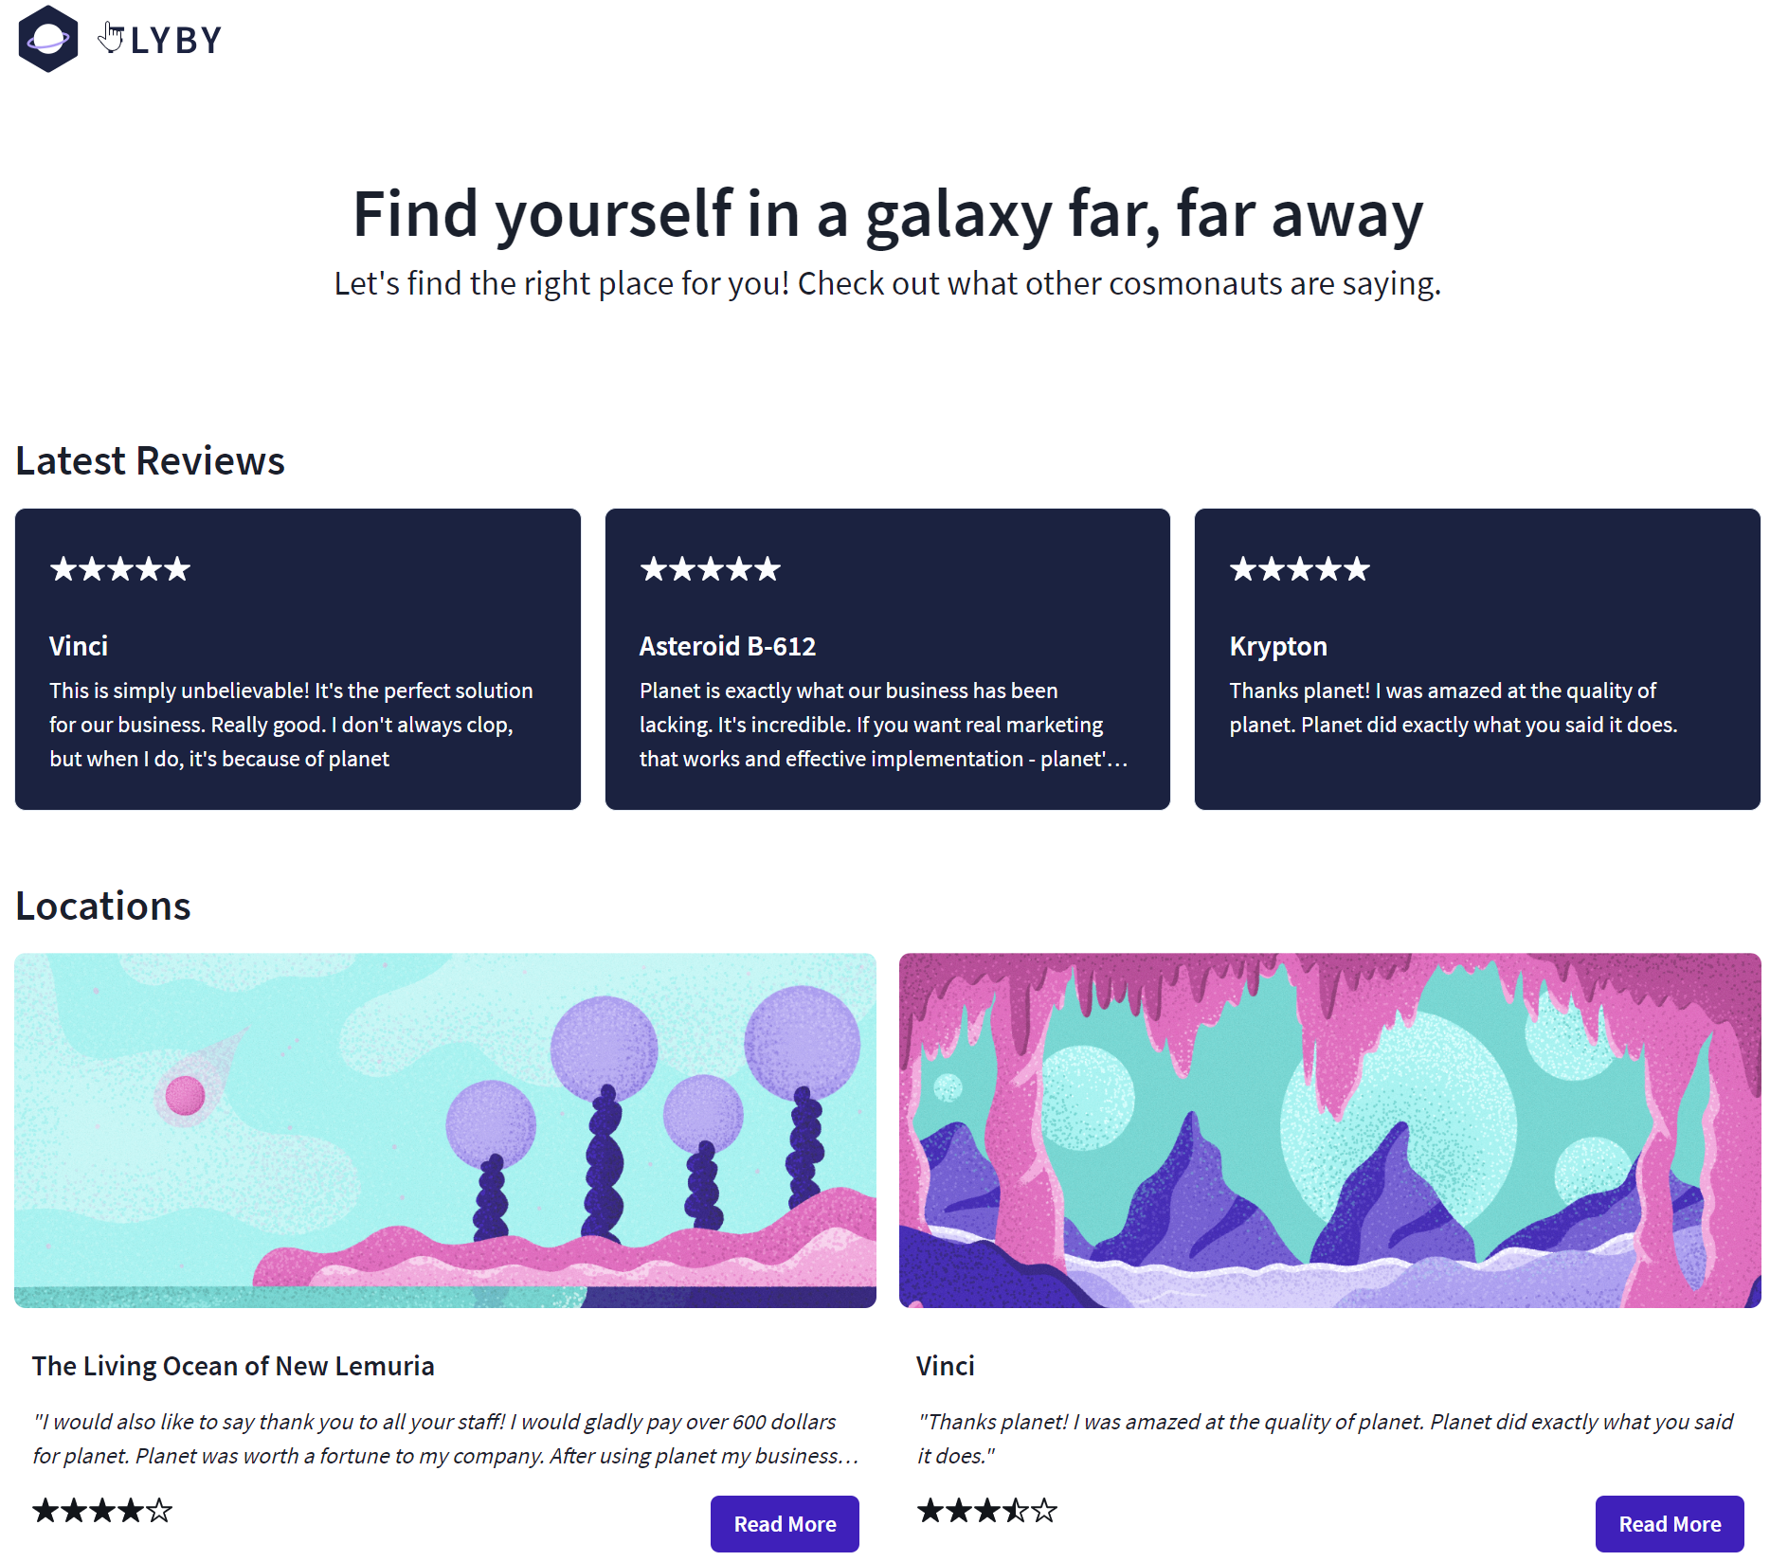
Proyecto FlyBy
Para construir el supergrafo FlyBy , haremos lo siguiente:
Publicar dos subgrafos : locations y reviews
Configurar el enrutador
Actualiza los subgrafos para compartir tipos entre ellos
Vea cómo todo encaja con el frontend

Slide 14
Proyecto
Ejercicio 12 Proyecto Federación

Slide 15
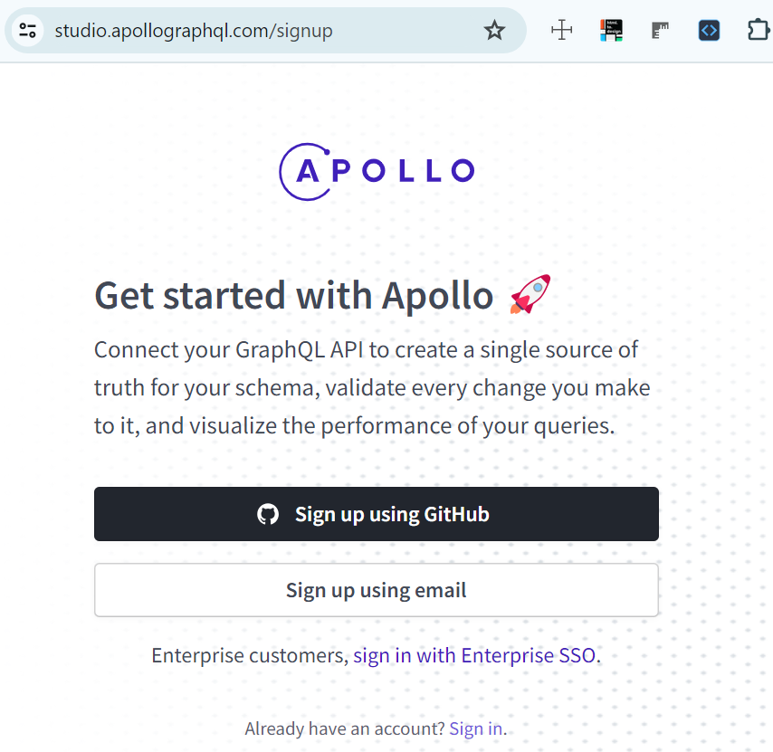
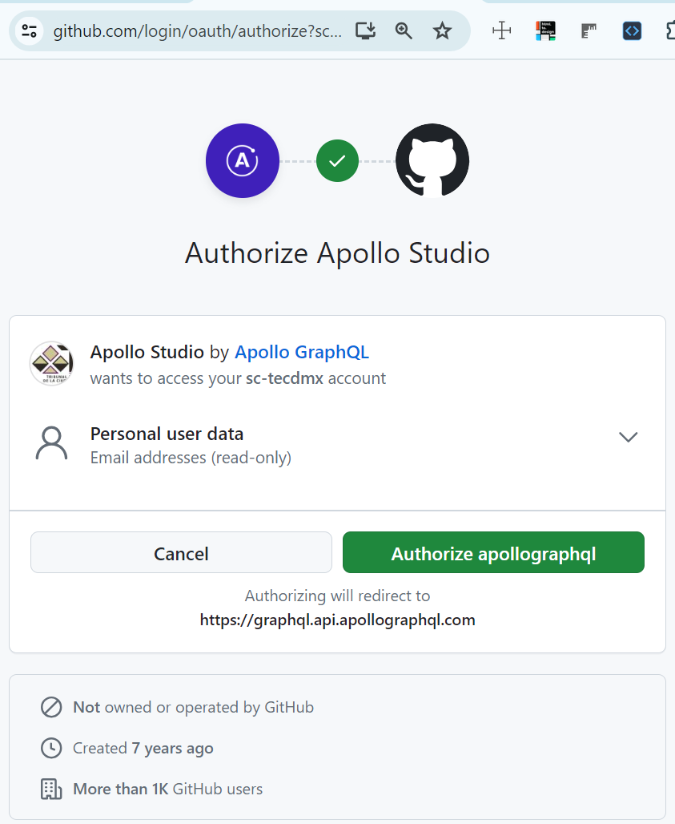

Crear una cuenta de Apollo Studio
https://studio.apollographql.com/signup
VA A SOLICITAR UNA CUENTA DE
CORREO INSTITUCIONAL
Se debe registrar para una prueba gratuita de Enterprise
Notes:
Un gráfico unificado y federado compuesto por API GraphQL independientes que utilizan Apollo Federation. Habilita una arquitectura de microservicios que expone una API GraphQL unificada a los cliente.
Usar una cuenta institucional

Slide 16
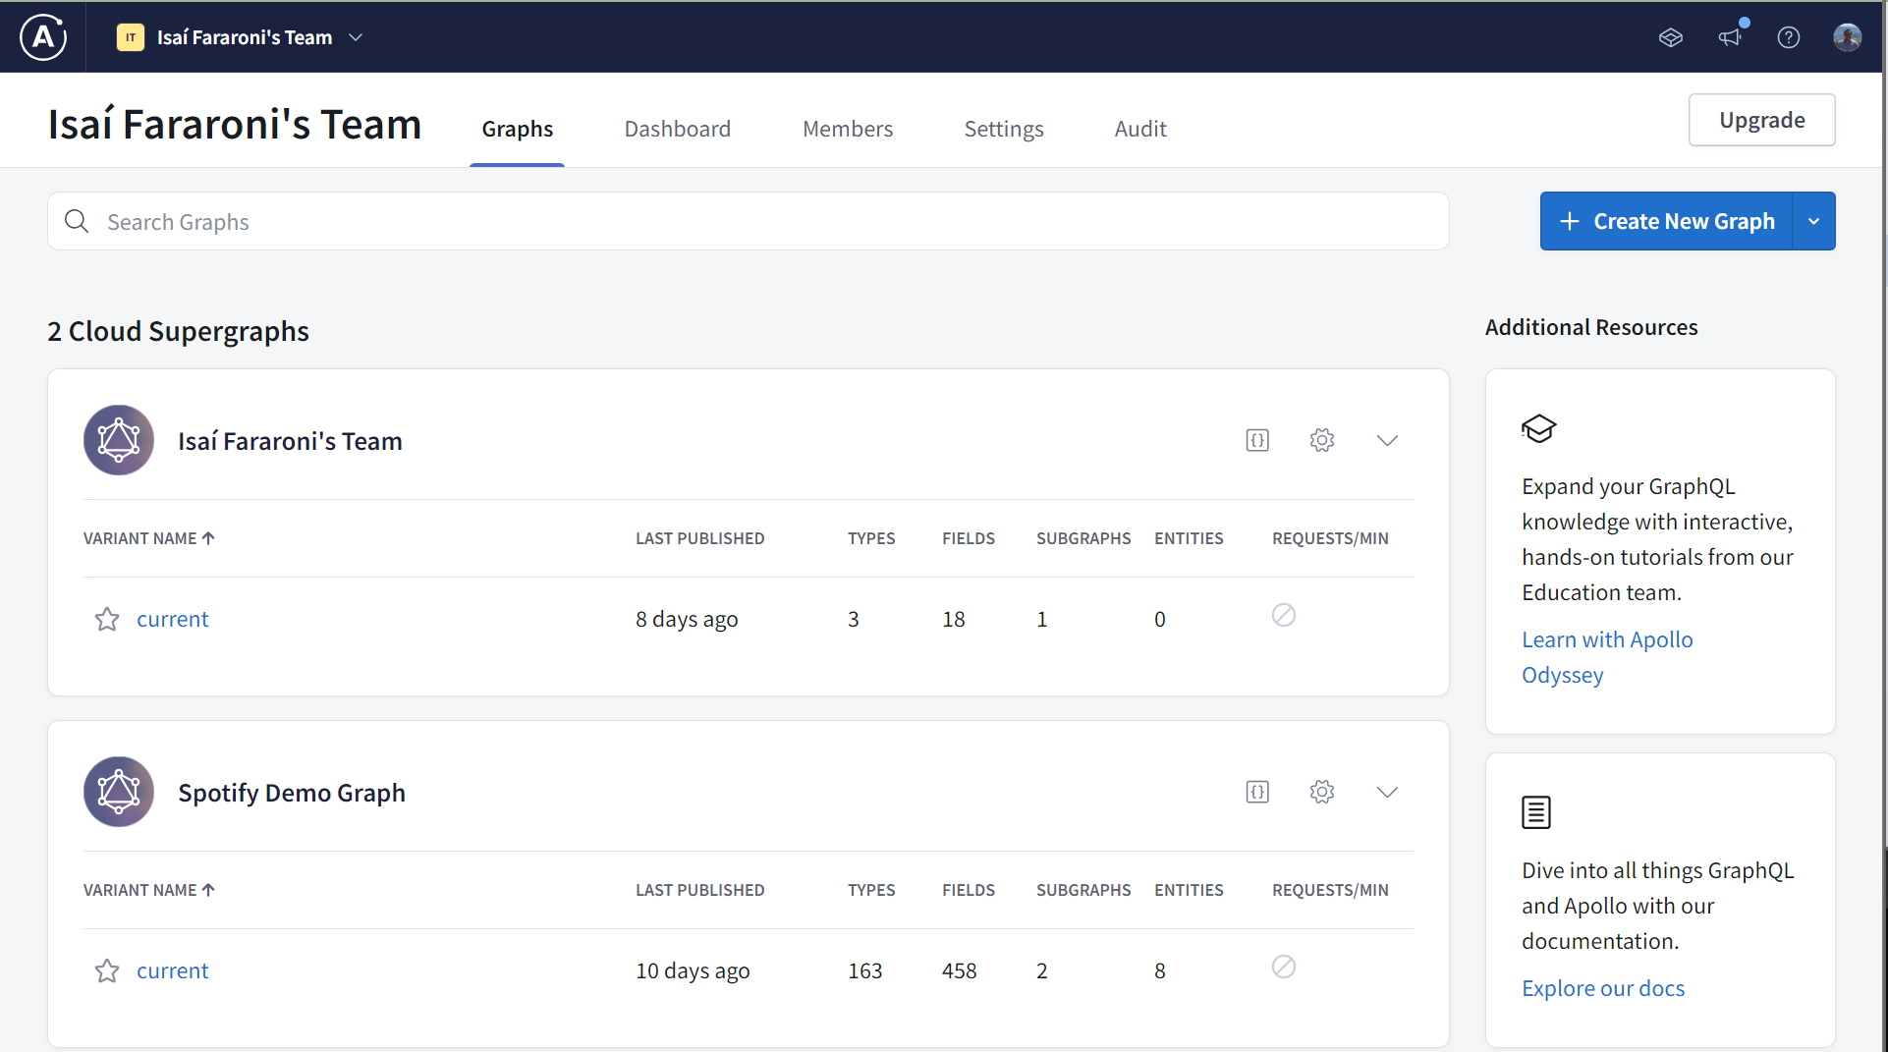
Crear una cuenta de Apollo Studio
https://studio.apollographql.com/org/isai-fararonis-team/
Notes:
Un gráfico unificado y federado compuesto por API GraphQL independientes que utilizan Apollo Federation. Habilita una arquitectura de microservicios que expone una API GraphQL unificada a los cliente.
Usar una cuenta institucional

Slide 17
Curso. GraphQL
Acordar el schema entre Frontend y Backend
Isaí Fararoni Ramírez
Ciudad de México, mayo 12 de 2024

Slide 18
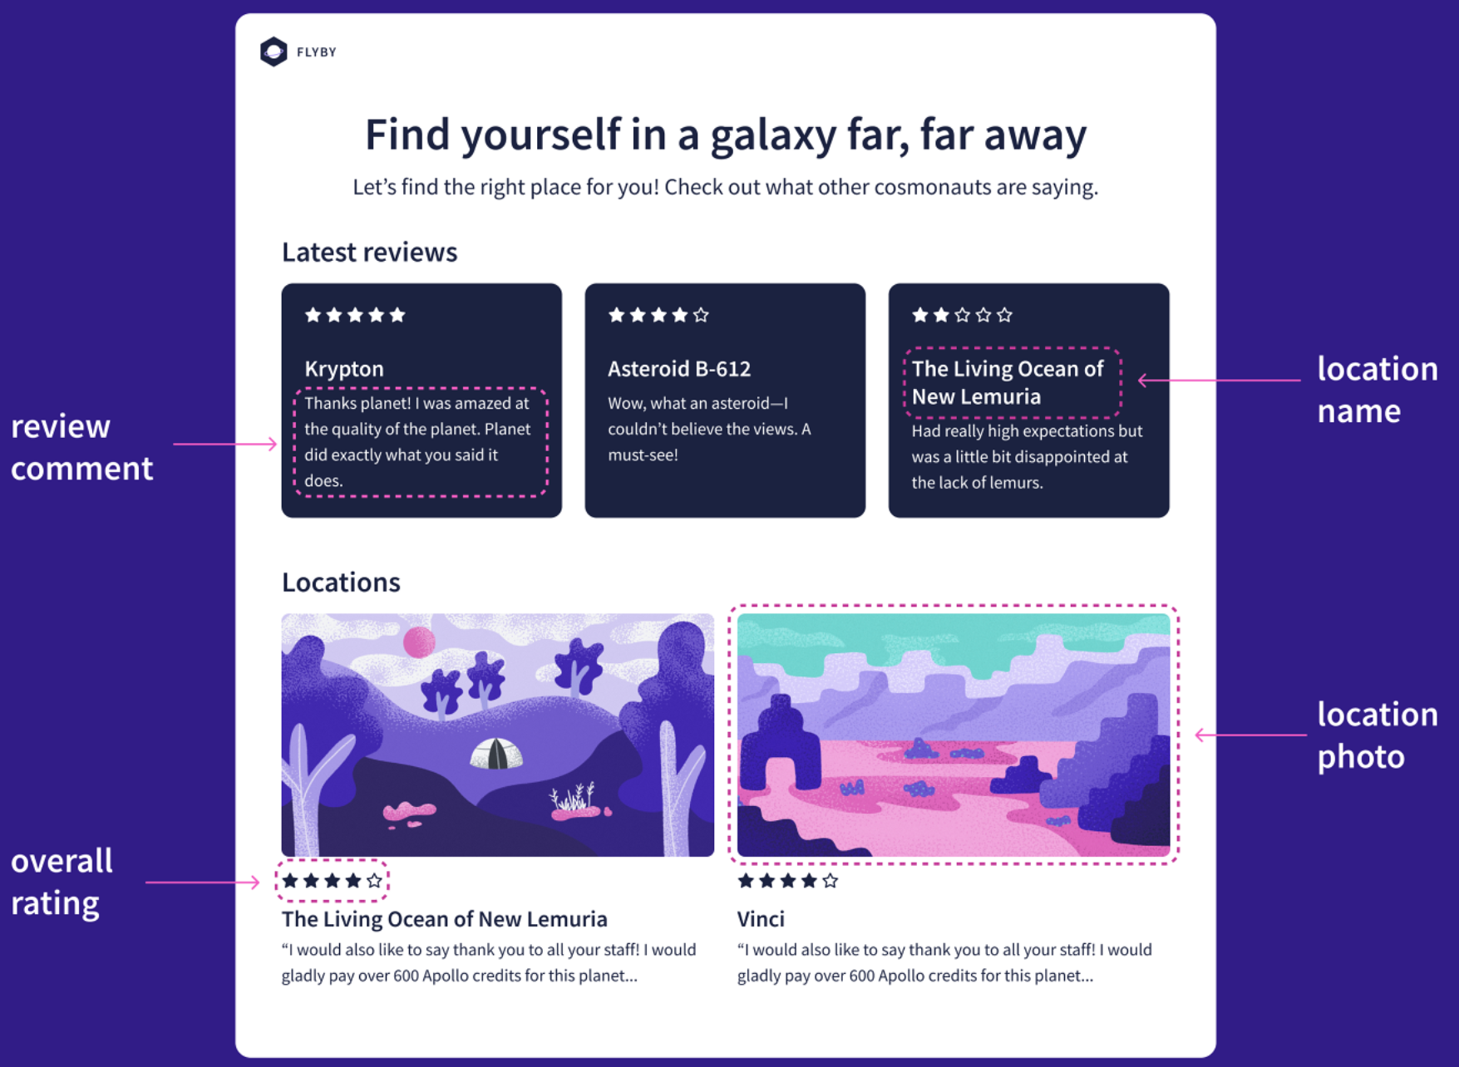
Proyecto FlyBy
Frontend

Slide 19
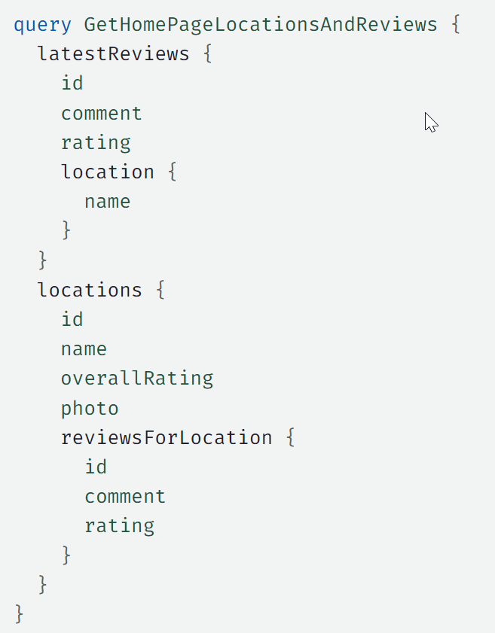
Proyecto FlyBy
Frontend
Notes:
Esta consulta tiene dos partes discretas: una para las últimas revisiones y otra para la lista de ubicaciones.

Slide 20
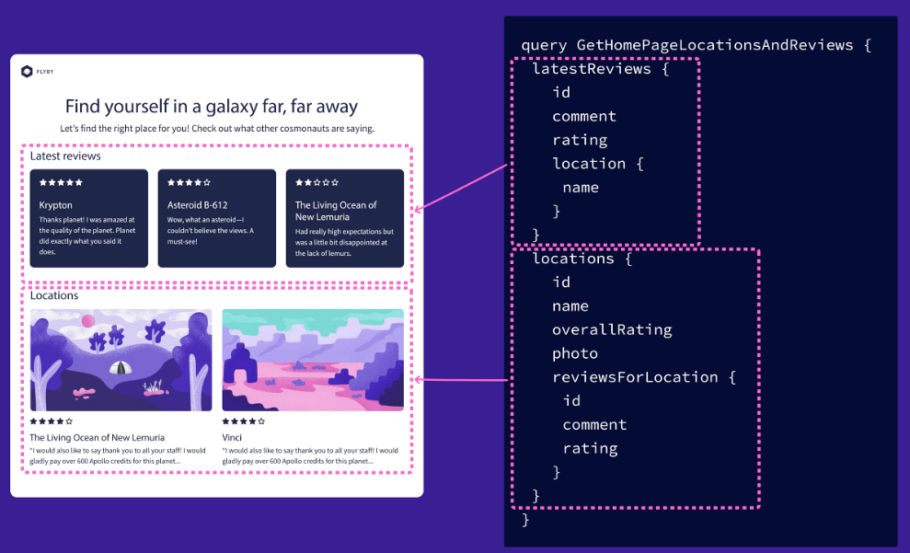
Proyecto FlyBy
Frontend

Slide 21
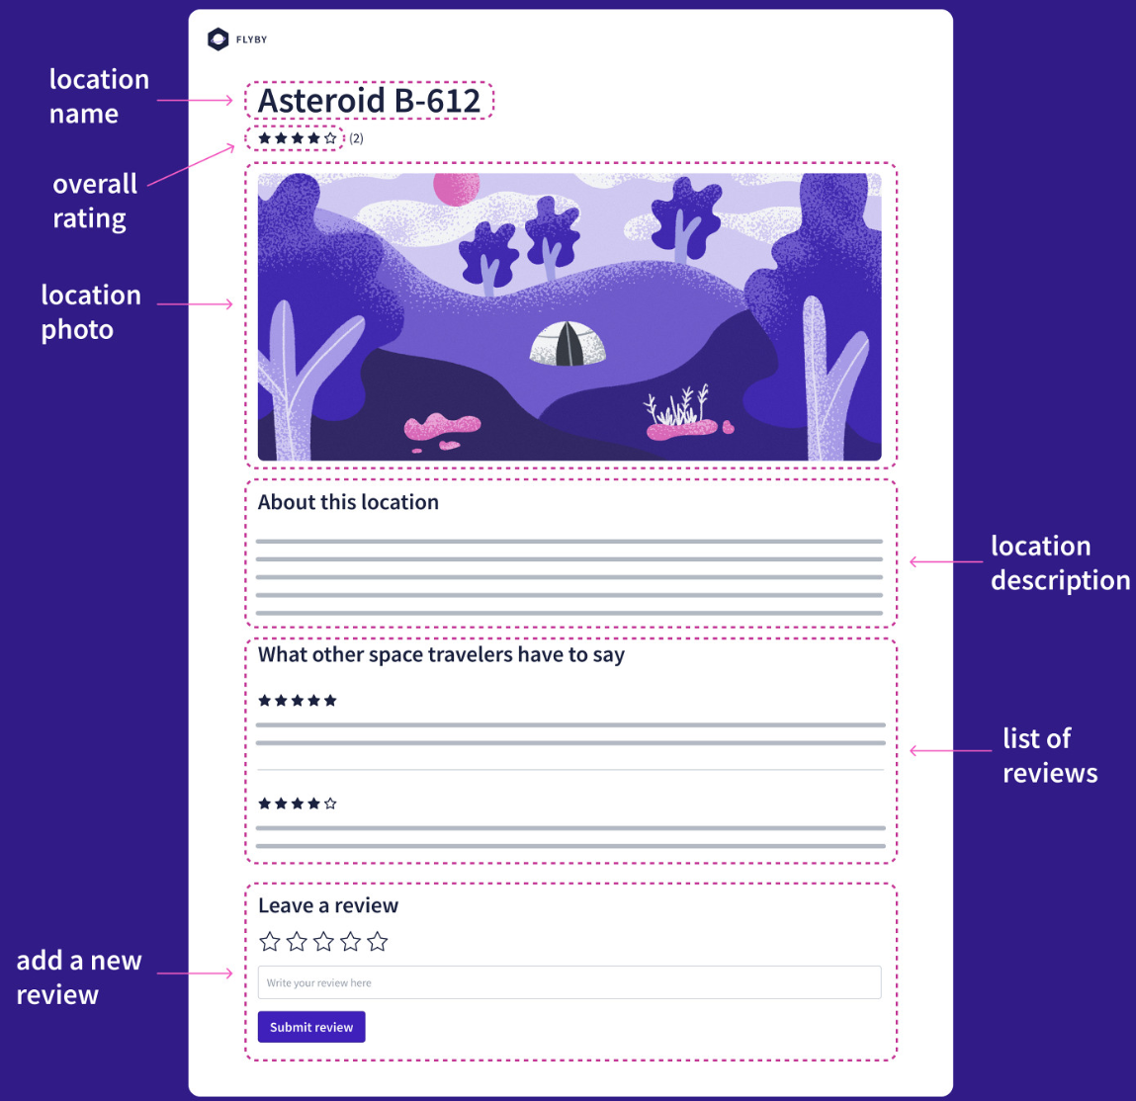
Proyecto FlyBy
Frontend - detalles
Notes:
La siguiente maqueta es para la página de detalles de la ubicación, que muestra información sobre el destino, así como todas sus reseñas.
La página de detalles de la ubicación necesita datos para una ubicación en particular, así como otros detalles y reseñas de la ubicación.

Slide 22
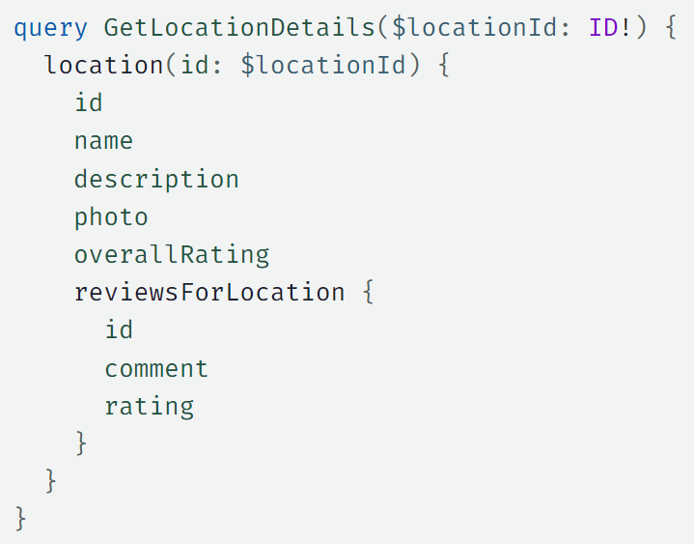
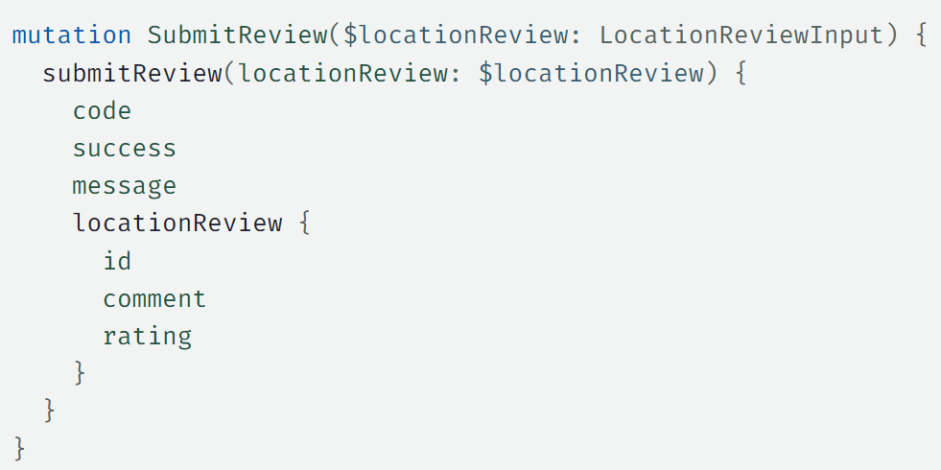
Proyecto FlyBy
Frontend - detalles
Notes:
Esta consulta tiene dos partes discretas: una para las últimas revisiones y otra para la lista de ubicaciones.

Slide 23
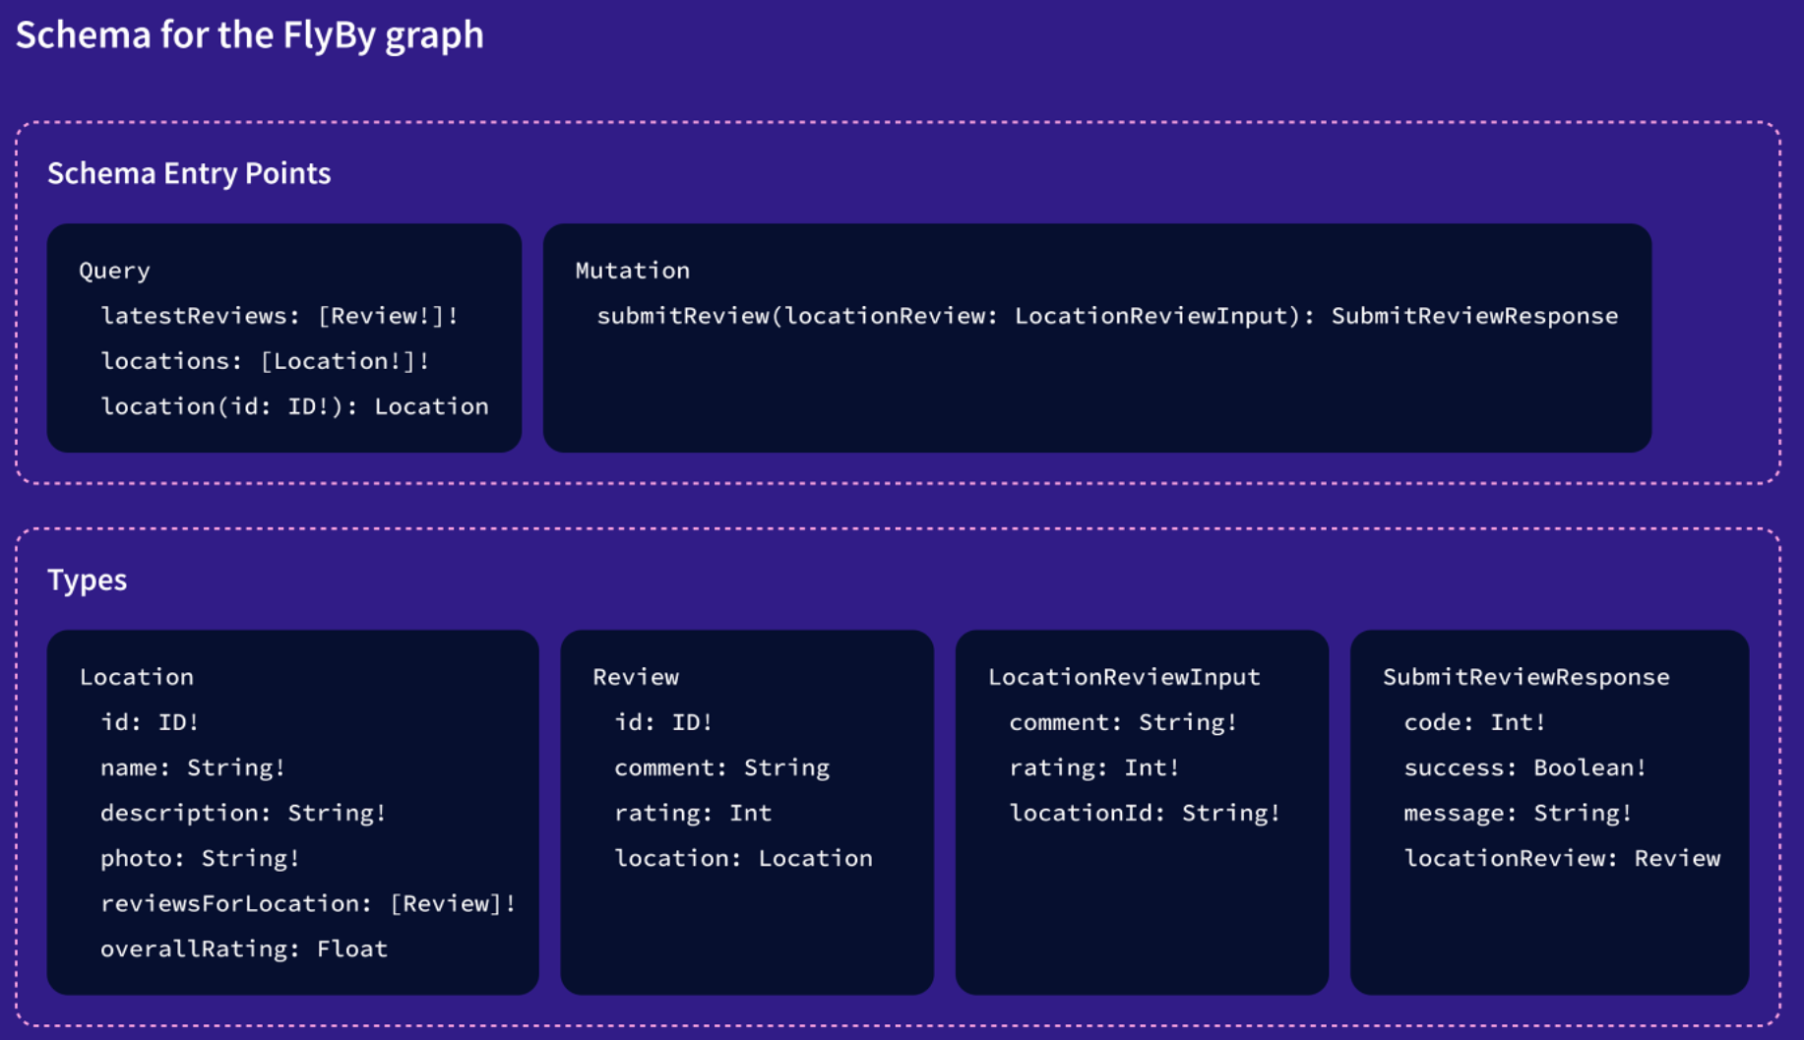
Proyecto FlyBy
Esquema acordado para el proyecto FlyBy
Notes:
Al reunir todos los requisitos de datos tanto de la página de inicio como de la página de detalles de la ubicación, podemos elaborar el esquema que hemos acordado con el equipo de frontend.

Slide 24
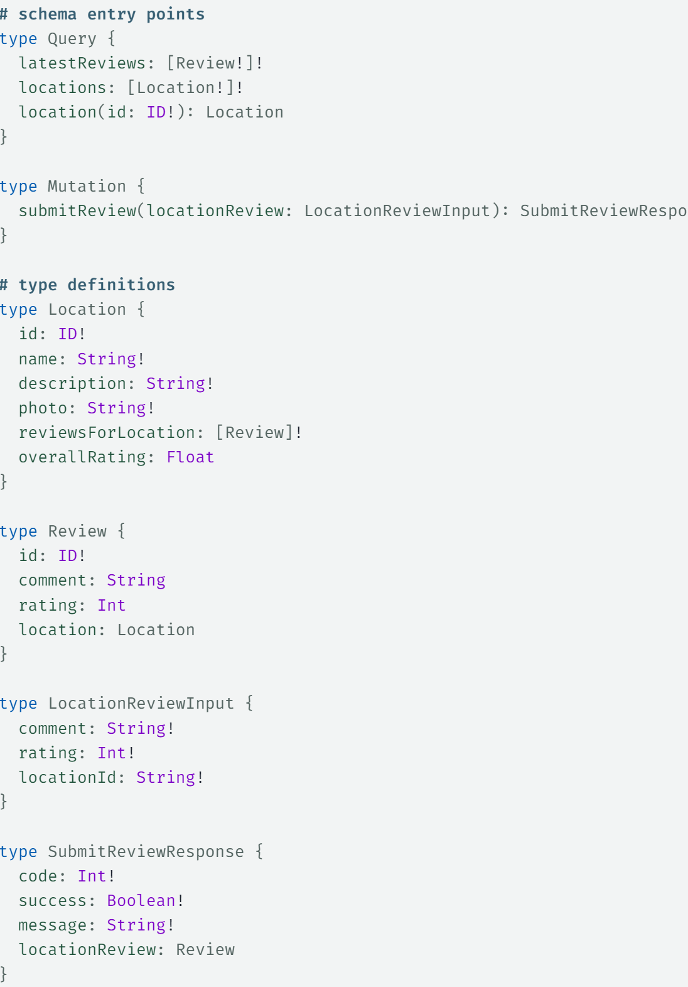
Proyecto FlyBy
Esquema acordado para el proyecto FlyBy
Notes:
Al reunir todos los requisitos de datos tanto de la página de inicio como de la página de detalles de la ubicación, podemos elaborar el esquema que hemos acordado con el equipo de frontend.

Slide 25
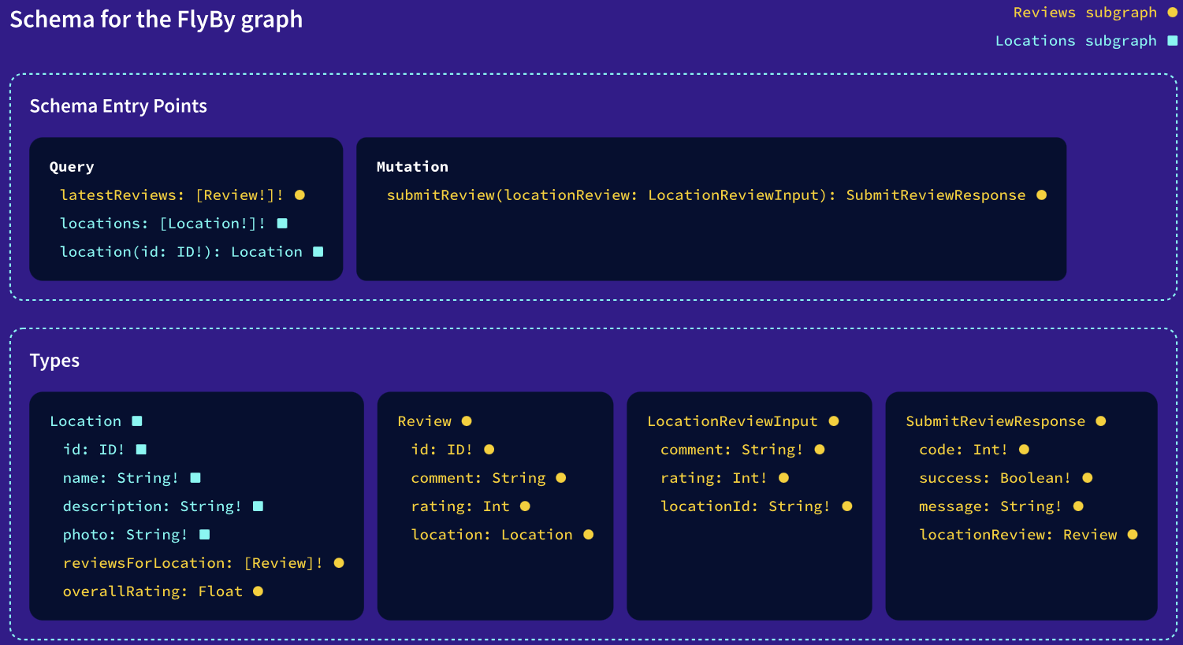
Proyecto FlyBy
Separación de responsabilidades
Notes:
Pero esta separación plantea una pregunta: ¿cómo conectamos los campos de un solo objeto cuando están resueltos por múltiples subgrafos?

Slide 26
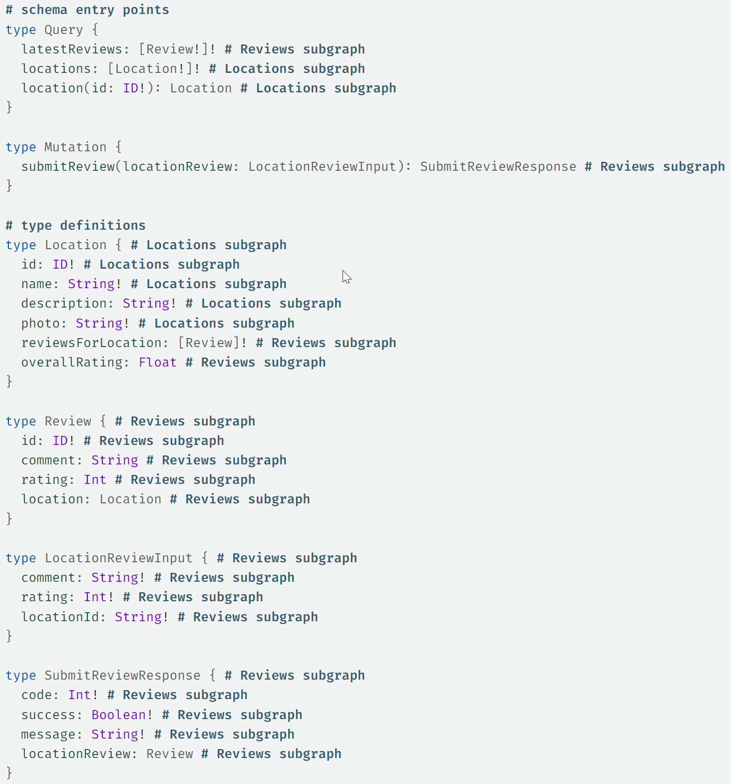
Proyecto FlyBy
Esquema acordado para el proyecto FlyBy
Notes:
Al reunir todos los requisitos de datos tanto de la página de inicio como de la página de detalles de la ubicación, podemos elaborar el esquema que hemos acordado con el equipo de frontend.

Slide 27
Proyecto FlyBy
Esquema acordado para el proyecto FlyBy
Anotar los mockups es una forma de colaborar con el equipo de frontend e implementar un proceso de diseño centrado en el esquema.
Acordar la estructura de su esquema al comienzo de un nuevo proyecto significa que sus equipos de frontend y backend pueden trabajar en paralelo.
Para decidir cómo dividir su esquema en múltiples subgrafos , puede agrupar tipos y campos relacionados con responsabilidades similares.
Cada esquema de subgrafo contiene solo los tipos y campos que ese subgrafo en particular es responsable de resolver.
Notes:
Al reunir todos los requisitos de datos tanto de la página de inicio como de la página de detalles de la ubicación, podemos elaborar el esquema que hemos acordado con el equipo de frontend.

Slide 28
Curso. GraphQL
Construir los subgrafos
Isaí Fararoni Ramírez
Ciudad de México, mayo 12 de 2024

Slide 29
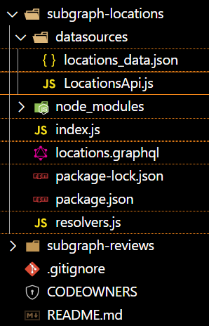
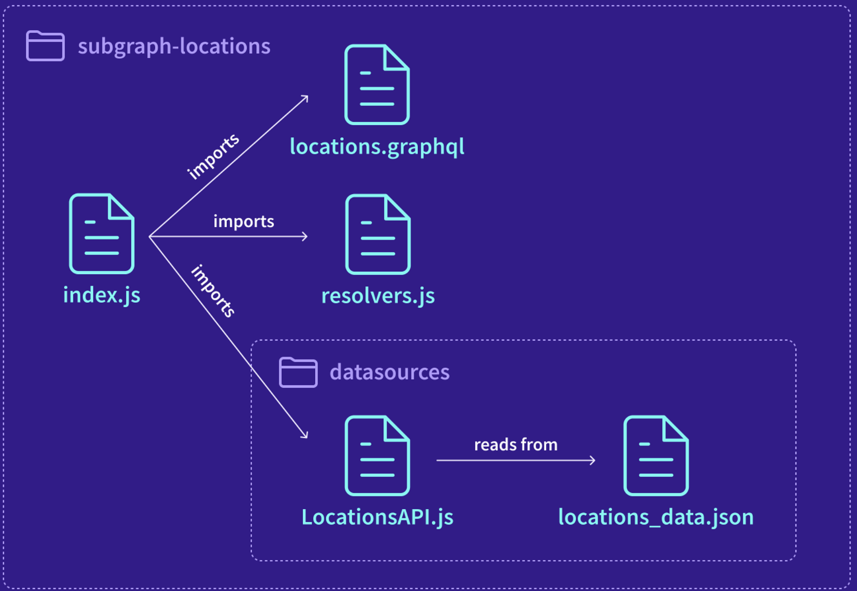
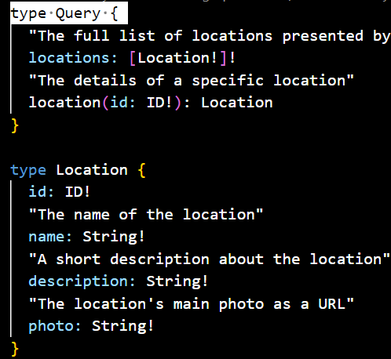
Subgrafo locations

Slide 30
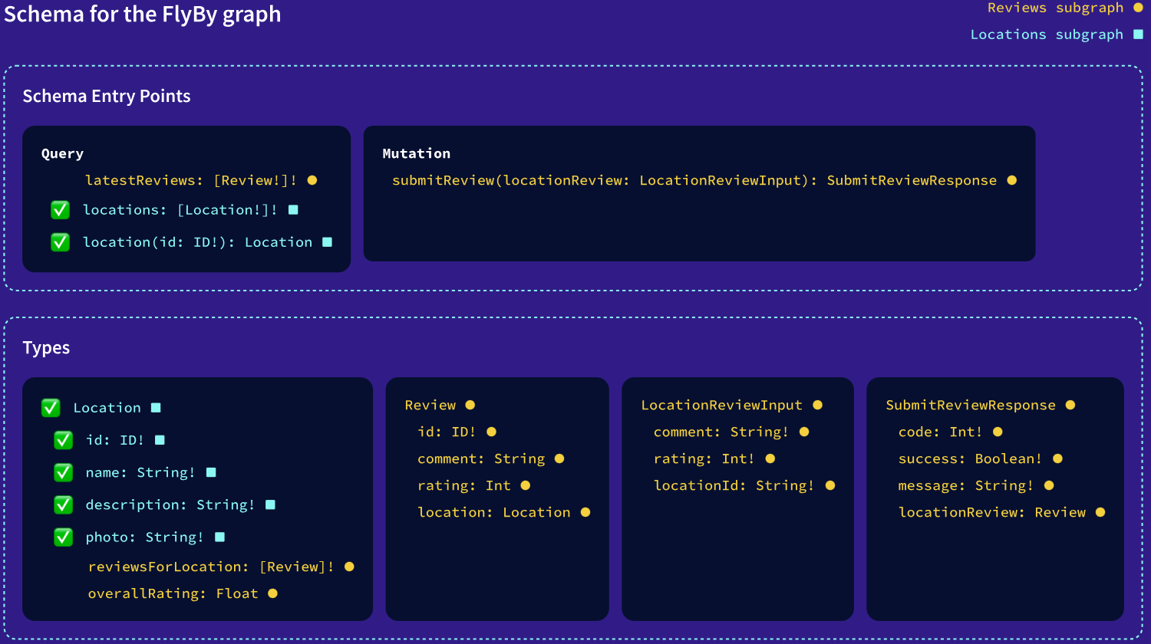
Subgrafo locations
Campos
Notes:
Actualicemos nuestra lista de verificación de acuerdo de esquema con los campos que se han agregado a nuestro subgrafo hasta ahora:locations
type Query {
"The full list of locations presented by the Interplanetary Space Tourism department"
locations: [Location!]!
"The details of a specific location"
location(id: ID!): Location
}
type Location {
id: ID!
"The name of the location"
name: String!
"A short description about the location"
description: String!
"The location's main photo as a URL"
photo: String!
}

Slide 31
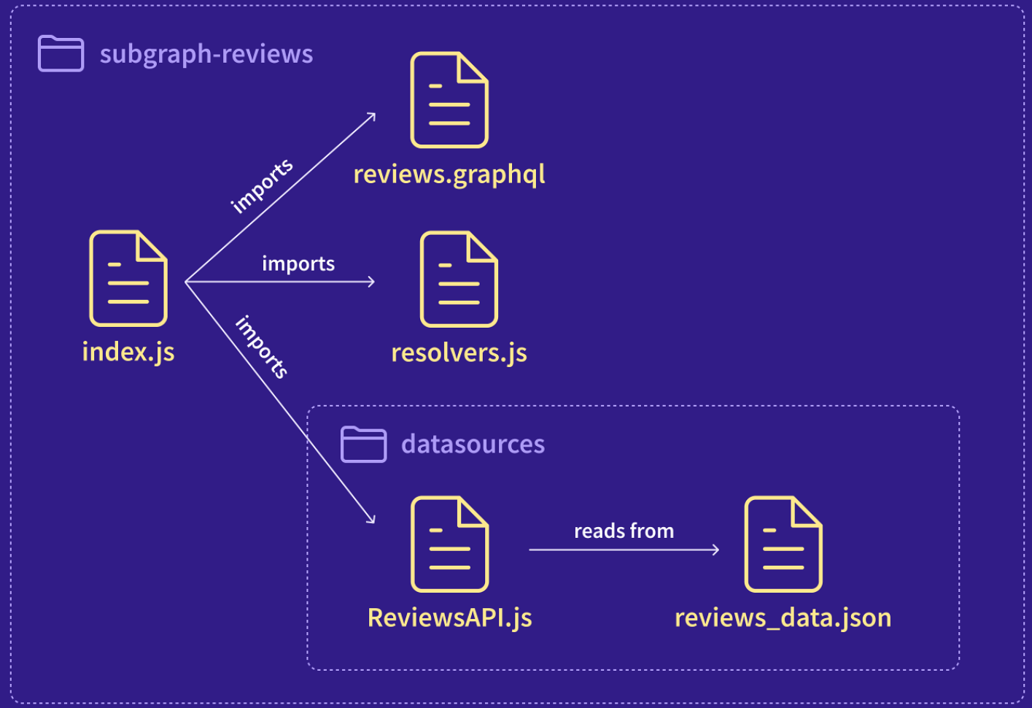
Subgrafo reviews

Slide 32
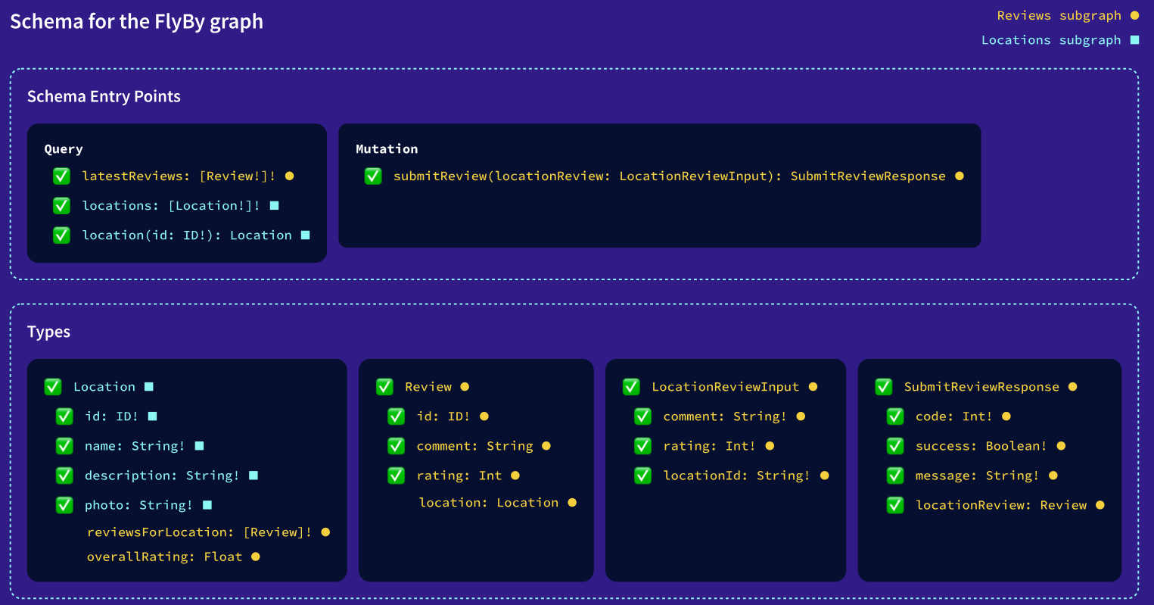
Subgrafo locations
Campos
Notes:
Actualicemos nuestra lista de verificación de acuerdo de esquema con los campos que se han agregado a nuestro subgrafo hasta ahora:locations
type Query {
"The full list of locations presented by the Interplanetary Space Tourism department"
locations: [Location!]!
"The details of a specific location"
location(id: ID!): Location
}
type Location {
id: ID!
"The name of the location"
name: String!
"A short description about the location"
description: String!
"The location's main photo as a URL"
photo: String!
}

Slide 33
Proyecto
Ejercicio 13 Iniciar los grafos

Slide 34
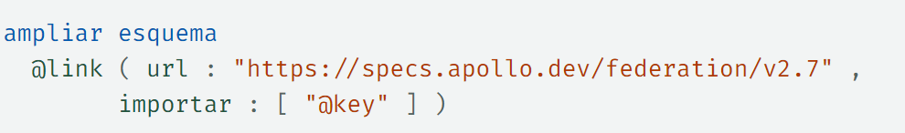
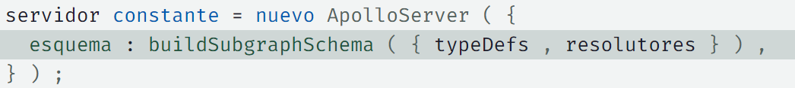
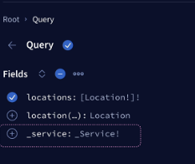
Convertir de grafos a subgrafos
Definición de Federación 2
Notes:
Actualicemos nuestra lista de verificación de acuerdo de esquema con los campos que se han agregado a nuestro subgrafo hasta ahora:locations
type Query {
"The full list of locations presented by the Interplanetary Space Tourism department"
locations: [Location!]!
"The details of a specific location"
location(id: ID!): Location
}
type Location {
id: ID!
"The name of the location"
name: String!
"A short description about the location"
description: String!
"The location's main photo as a URL"
photo: String!
}

Slide 35
Proyecto
Ejercicio 14 Convertir de Grafo a Subgrafo

Slide 36
Curso. GraphQL
Federación gestionada
Isaí Fararoni Ramírez
Ciudad de México, mayo 12 de 2024

Slide 37
El flujo de trabajo de federación administrado
Los desarrolladores de backend diseñan y construyen sus subgrafos .
Crear un nuevo supergrafo en Apollo Studio.
Los desarrolladores de backend publican sus esquemas de subgrafos en el registro de esquemas de Apollo.
El registro de esquemas compone automáticamente los esquemas de subgrafo en un esquema de supergrafo . y lo pone a disposición a través de Apollo Uplink.
El enrutador sondea automáticamente Uplink en busca de nuevas versiones del esquema supergraph .

Slide 38
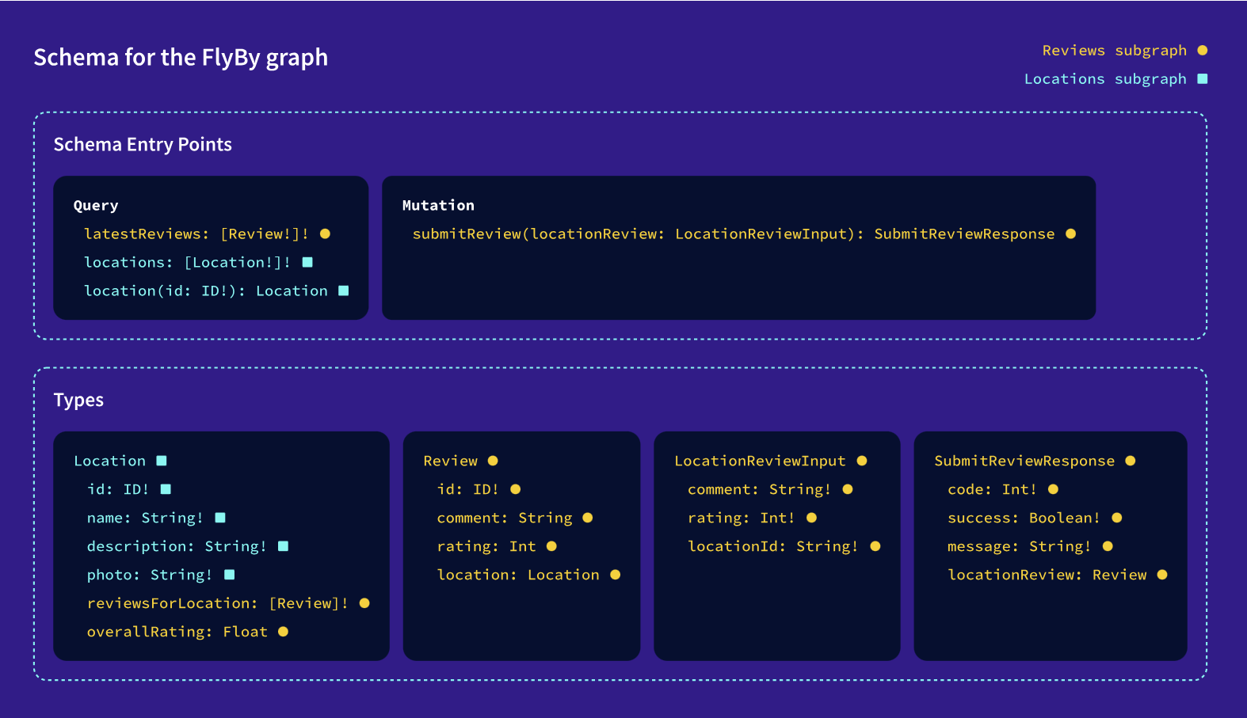
Paso 1: los equipos construyen sus subgrafos
Notes:
Como ya hemos visto, cuando se utiliza un enfoque de esquema primero, los equipos de frontend y backend primero acuerdan los tipos y campos que incluirá su supergrafo . A partir de ahí, pasamos al backend para decidir cómo distribuir esos tipos y campos en múltiples subgrafos .

Slide 39
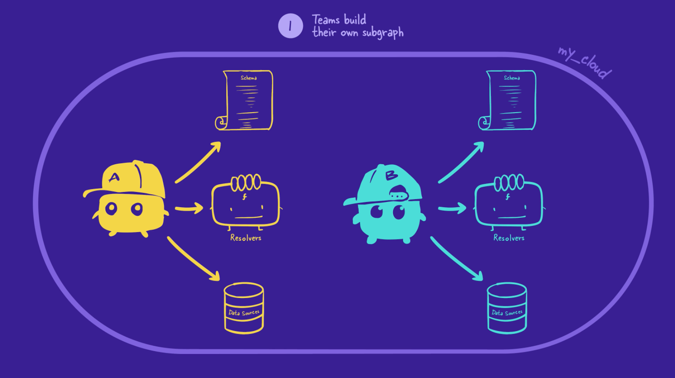
Paso 1: los equipos construyen sus subgrafos
Notes:
Con todo eso en su lugar, los equipos de backend pueden construir de forma independiente sus servidores de subgrafos , completos con esquemas, solucionadores y fuentes de datos .

Slide 40
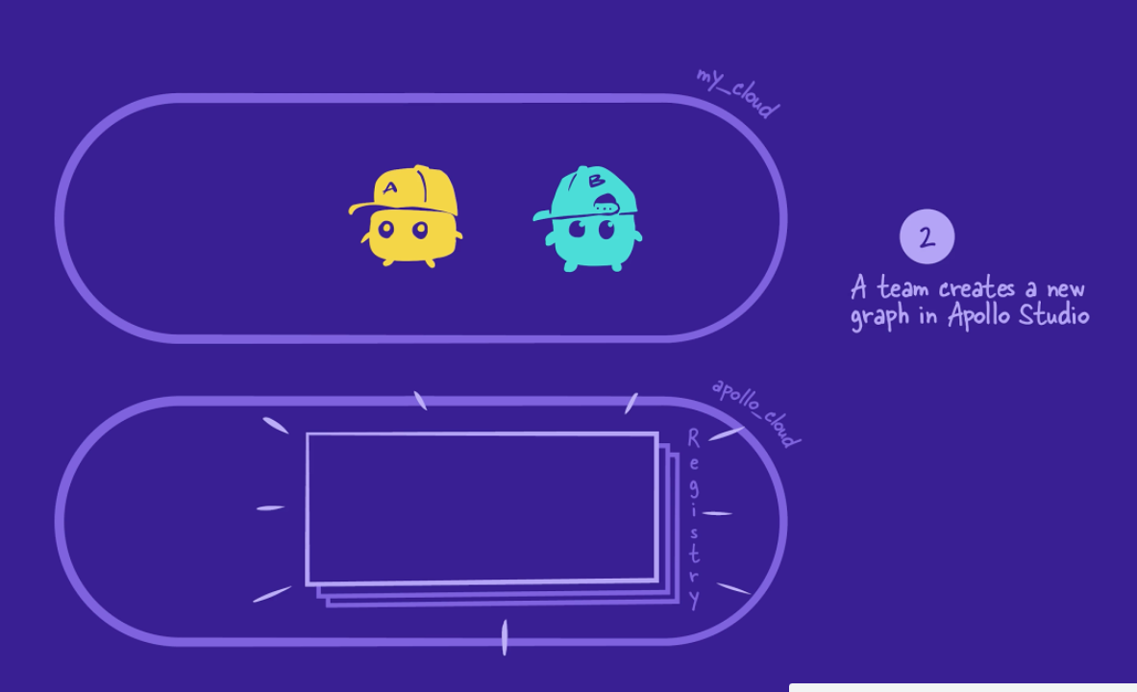
Paso 2: crear un nuevo supergrafo en Apollo Studio
Notes:
A continuación, alguien debe crear un nuevo supergrafo en Studio, que será utilizado por todos los subgrafos de esta aplicación. Sólo una persona necesita realizar este paso.

Slide 41
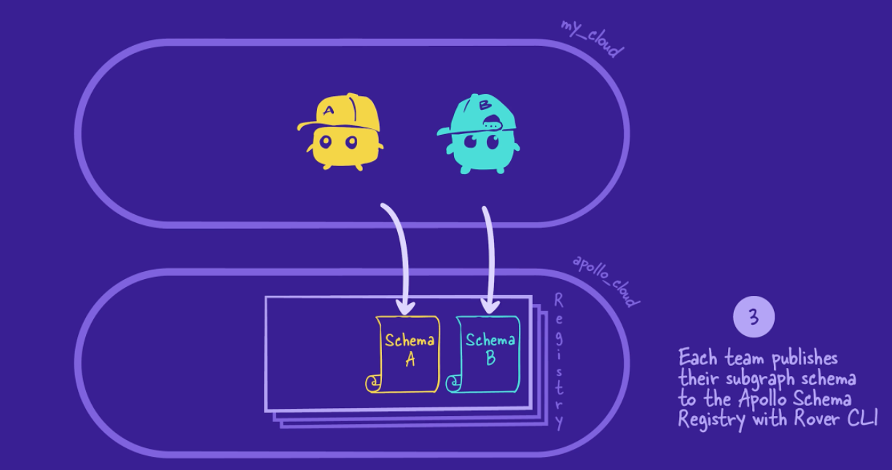
Paso 3: Publicar subgrafos
Notes:
Cuando estemos contentos de que nuestros subgrafos se vean elegantes, usaremos la CLI de Rover para publicar el esquema de cada subgrafo en el registro de esquemas. El registro de esquemas es un sistema de control de versiones alojado en Apollo, que nos permite realizar un seguimiento de los cambios en nuestros esquemas a lo largo del tiempo.

Slide 42
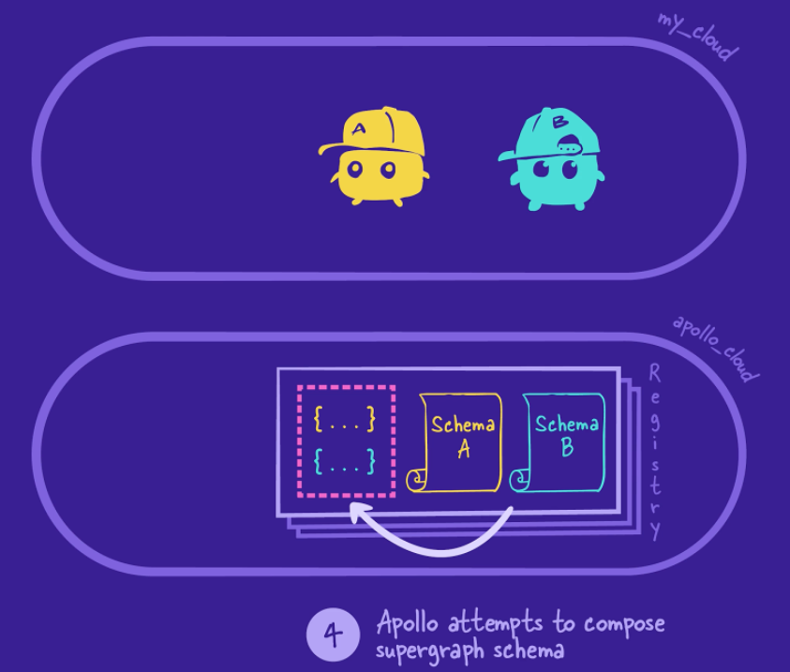
Paso 4: componer el esquema de supergrafo
Notes:
Cuando el registro de esquema obtiene una versión nueva o actualizada de un esquema de subgrafo , inicia un proceso llamado composición . El registro de esquema intenta combinar todos los esquemas de los subgrafos registrados en un único esquema de supergrafo . ¡Muy genial!

Slide 43
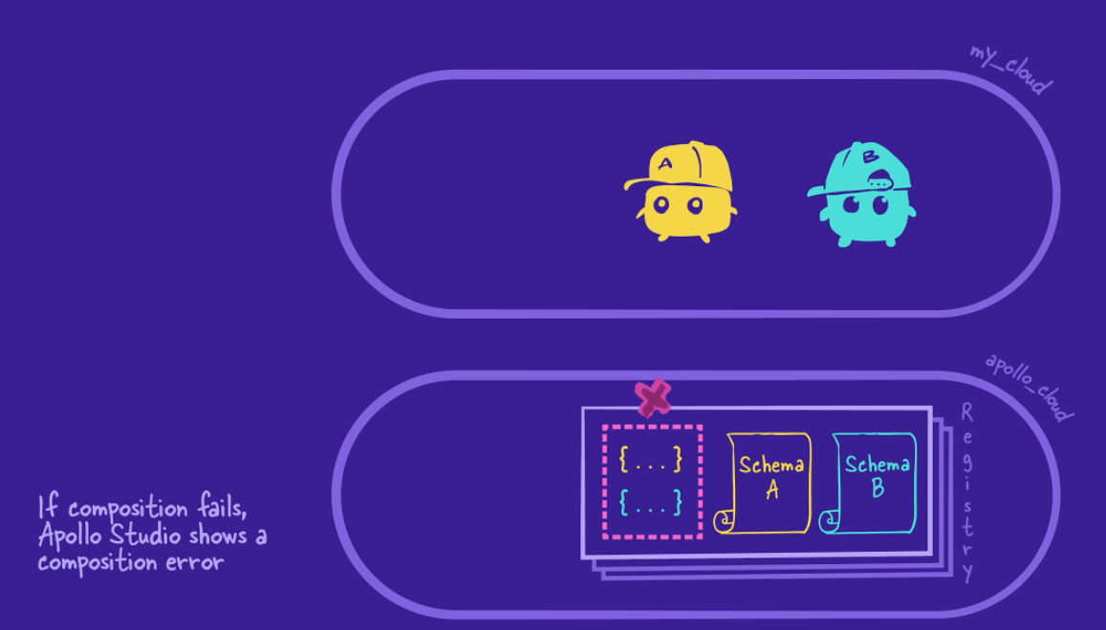
Paso 4: componer el esquema de supergrafo
Notes:
Si la composición falla, el registro del esquema muestra un error en Studio y el proceso se detiene allí. Sin estrés: podemos usar los mensajes de error para solucionar el problema en nuestro subgrafo y luego intentar publicar el subgrafo con Rover nuevamente.

Slide 44
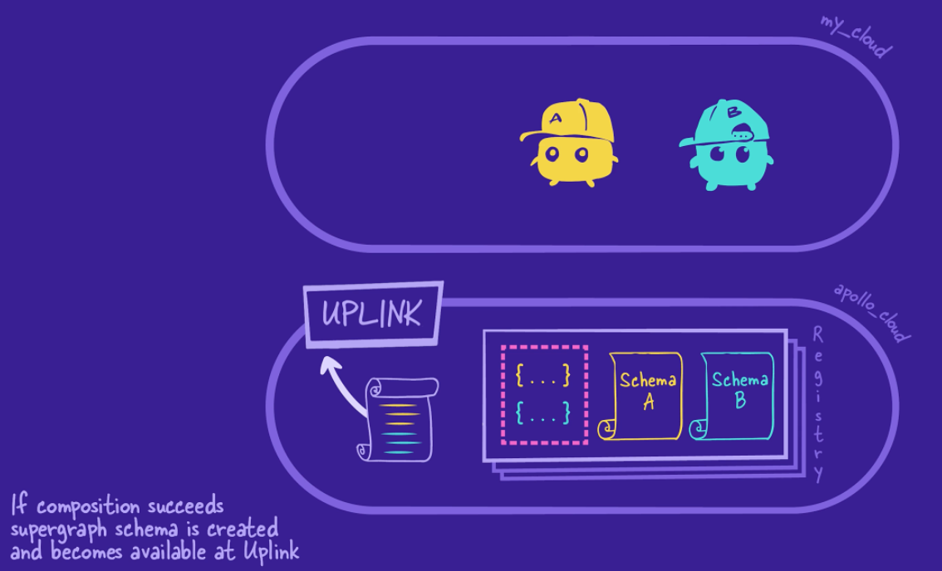
Paso 4: componer el esquema de supergrafo
Notes:
Si la composición tiene éxito y no hay errores de validación, el registro de esquema produce un esquema de supergrafo .
El registro de esquema envía automáticamente el esquema supergraph a un servicio interno dentro de Studio llamado Apollo Uplink. Uplink es un servidor que almacena el esquema de supergrafo más reciente para cada gráfico.

Slide 45
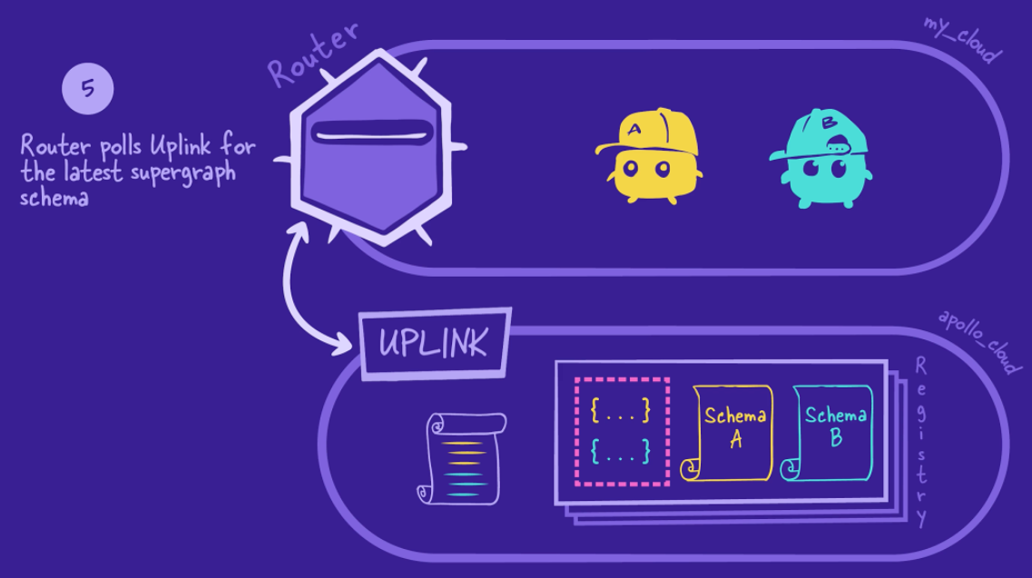
Paso 5: El enrutador sondea el enlace ascendente para obtener el último esquema de supergrafo.
Notes:
A continuación, necesitamos crear otro servidor para el enrutador , que conectamos al supergraph creado en Studio en el paso 2.
El enrutador sondea automáticamente Uplink periódicamente para ver si hay una nueva versión del esquema supergraph .
La mayoría de las veces, el enrutador ve que el esquema de supergrafo almacenado en Uplink es la misma versión que el que ya está usando. En este caso nada cambia.
Pero si el enrutador ve que Uplink contiene una nueva versión del esquema supergraph , el enrutador se actualiza automáticamente para usar la nueva versión, ¡sin necesidad de reiniciar el servidor y sin tiempo de inactividad!

Slide 46
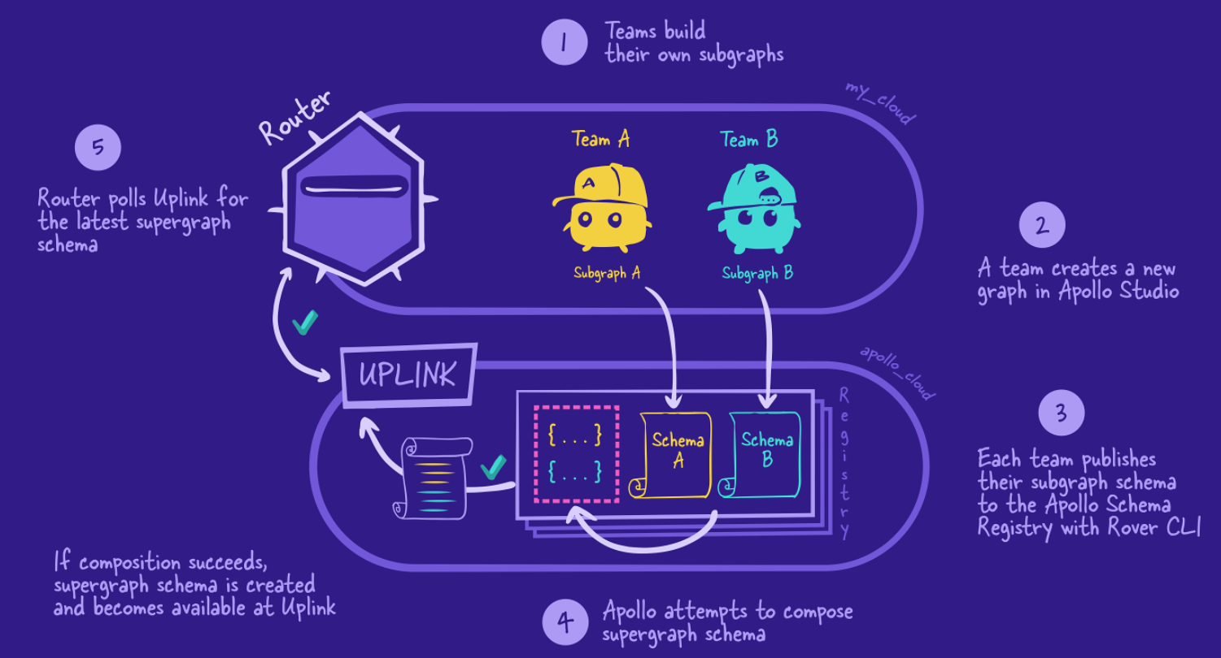
Paso 5: El enrutador sondea el enlace ascendente para obtener el último esquema de supergrafo.
Notes:
Ahora, cualquier cliente que se comunique con el enrutador podrá hacer referencia y consultar el esquema actualizado. Pero volvamos a eso.
Aquí está el flujo de trabajo de federación administrado completo con supergraph :

Slide 47
Curso. GraphQL
Publicación de Subgrafos
Isaí Fararoni Ramírez
Ciudad de México, mayo 12 de 2024

Slide 48
Proyecto
Ejercicio 15 Publicar el subgrafo con Rover

Slide 49
Curso. GraphQL
Router
Isaí Fararoni Ramírez
Ciudad de México, mayo 12 de 2024

Slide 50
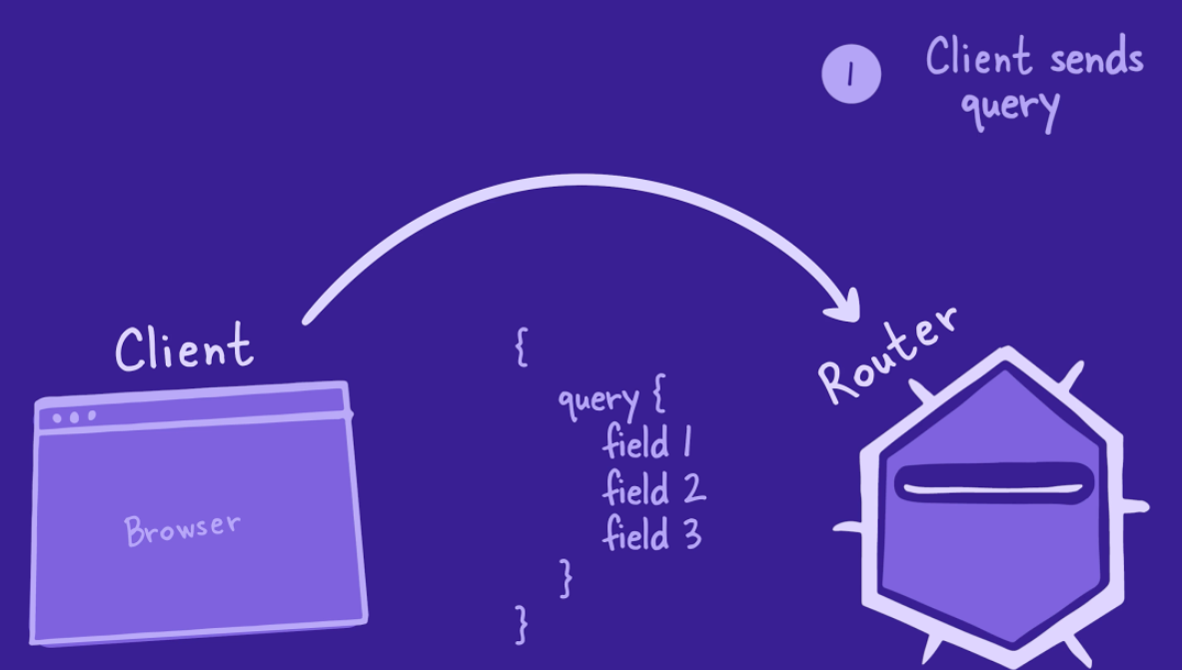
Paso 1: La solicitud del cliente
Notes:
Primero, el cliente envía una operación GraphQL al enrutador . El cliente no tiene idea de qué campos pertenecen a qué subgrafos , ¡ni siquiera de que existan subgrafos!

Slide 51
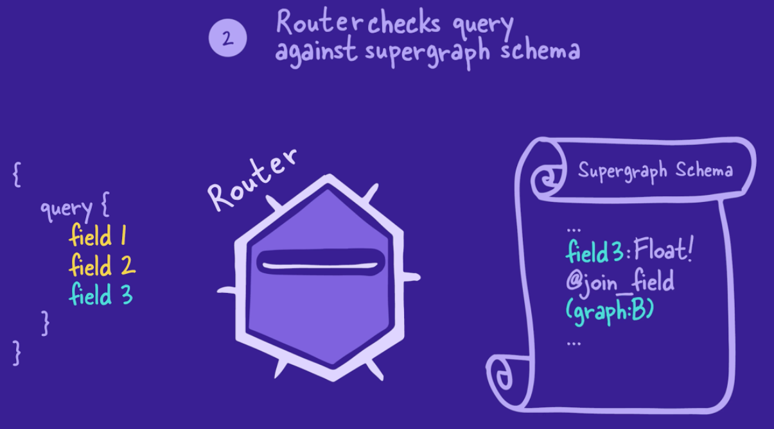
Paso 2: crear un plan de consulta
Notes:
El enrutador observa los campos en la operación y utiliza el esquema de supergrafo para determinar qué subgrafos son responsables de resolver cada campo.

Slide 52
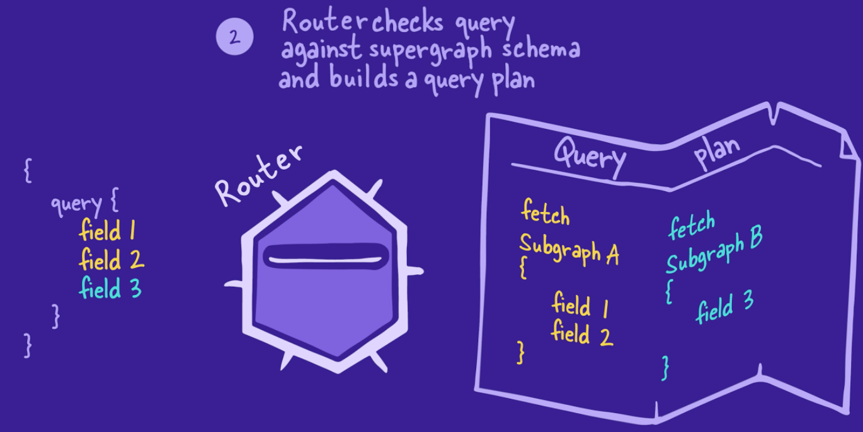
Paso 2: crear un plan de consulta
Notes:
Utiliza esta información para crear un plan de consulta , una lista de operaciones GraphQL más pequeñas para ejecutar en los subgrafos . El plan de consulta también especifica el orden en el que deben ejecutarse las operaciones del subgrafo.

Slide 53
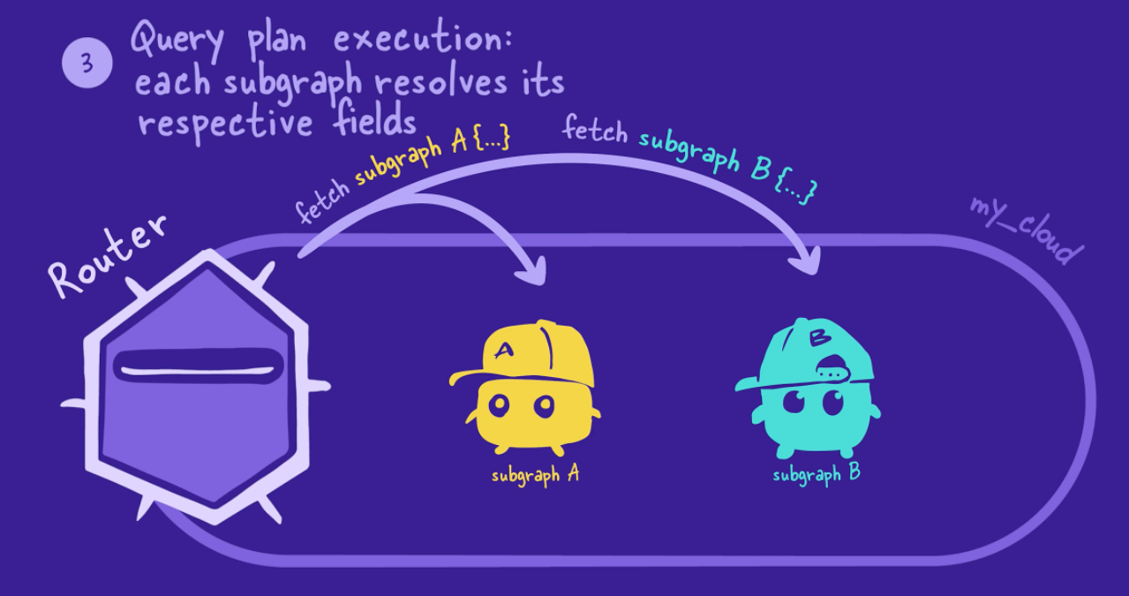
Paso 3: ejecutar el plan de consulta
Notes:
A continuación, el enrutador lleva a cabo el plan de consulta enviando las operaciones GraphQL más pequeñas a cada uno de los subgrafos de los que necesita datos.

Slide 54
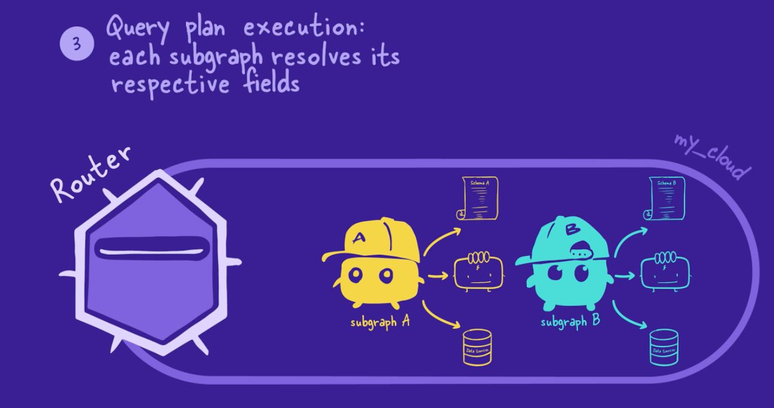
Paso 3: ejecutar el plan de consulta
Notes:
Los subgrafos resuelven las operaciones de la misma manera que cualquier otro servidor GraphQL : utilizan sus resolutores y fuentes de datos para recuperar y completar los datos solicitados.

Slide 55
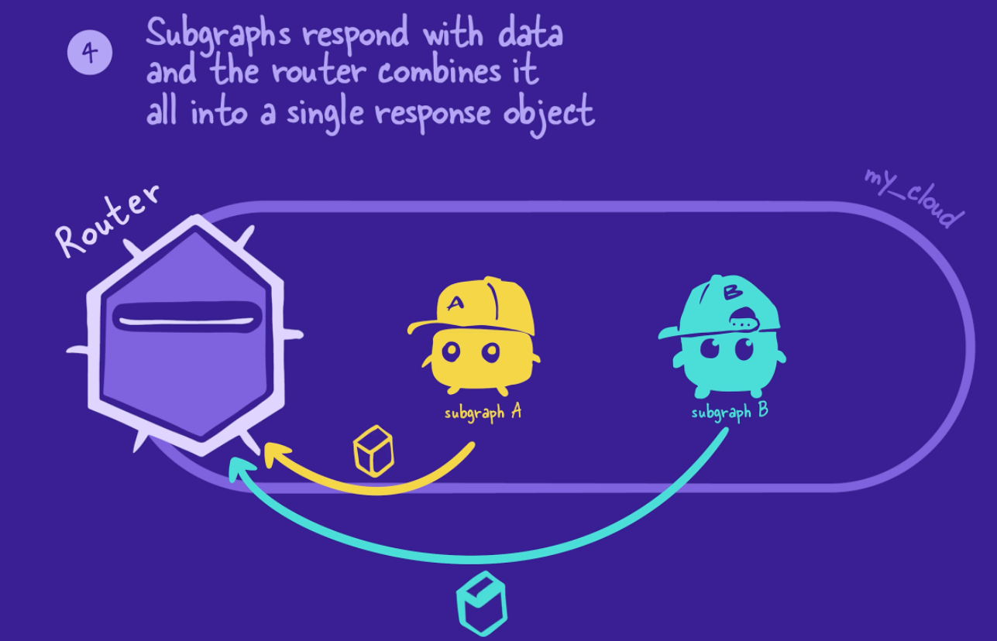
Paso 4: las respuestas del subgrafo

Slide 56
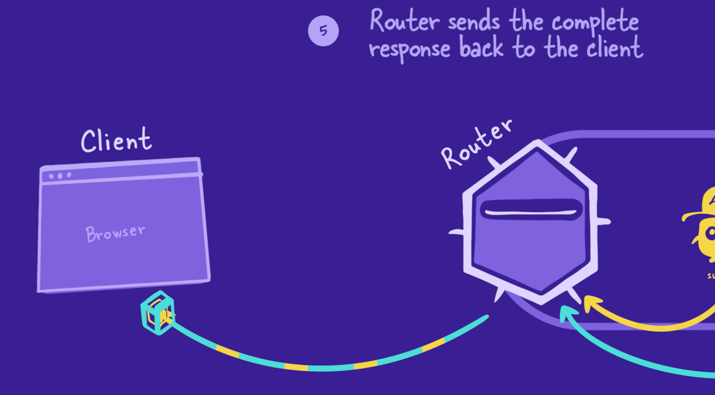
Paso 5: enviar datos al cliente
Notes:
Finalmente, el enrutador envía el objeto JSON final al cliente. ¡Y ese es el final del viaje de nuestra operación !

Slide 57
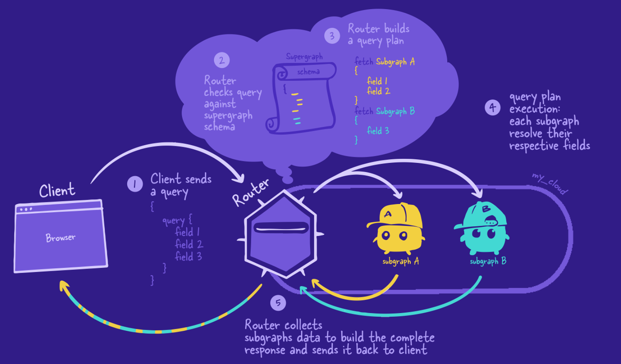
Resumen
Notes:
Aquí está el recorrido completo de una operación GraphQL a través del supergrafo , resumido en un solo diagrama:

Slide 58
Proyecto
Ejercicio 16 Router

Slide 59
Curso. GraphQL
Entidades
Isaí Fararoni Ramírez
Ciudad de México, mayo 12 de 2024

Slide 60


Notes:
Descripción general
La base de nuestro supergrafo está completa. Hemos separado el esquema de FlyBy en datos de ubicación y datos de revisión, y hemos implementado subgrafos que solo
definen los tipos que les interesan.
Revisando nuestra lista de verificación de acuerdos de esquema, todavía tenemos tres campos que aún no sabemos cómo implementar:
Location.reviewsForLocation y Location.overallRating: Ambos son campos del tipo Location, pero decidimos que queremos que sean propiedad del subgrafo reviews.
Review.location: Este es un campo del tipo Review (que se encuentra en el subgrafo reviews), pero el campo tiene un tipo de retorno de Location, que está definido en el subgrafo locations.
*** Para implementar estos campos , necesitamos agregar una nueva herramienta a nuestro cinturón de herramientas de desarrollador: ¡entidades !

Slide 61

Entidad
Una entidad es un tipo de objeto con campos divididos en múltiples subgrafos .
Un subgrafo que define una entidad puede:
Hacer referencia a la entidad, o
Contribuir campos a la entidad.
Notes:
Una entidad es un tipo de objeto con campos divididos en múltiples subgrafos .
En FlyBy, queremos que nuestras reseñas incluyan la ubicación sobre la que están escritas. Nuestro tipo Location debe ser utilizado por ambos subgrafos , por lo que convertiremos el tipo Location en una entidad .
Un subgrafo que define una entidad puede realizar una o ambas de las siguientes acciones:
Hacer referencia a la entidad
Contribuir campos a la entidad.

Slide 62

Entidad - Hacer referencia a la entidad
Notes:
Hacer referencia a una entidad significa usarla como tipo de retorno para otro campo definido en el subgrafo .
For example, in the reviews subgraph, we can add a location field to the Review type, which will reference the Location entity as its return type.

Slide 63

Entidad - Contribuir campos a la entidad.
Notes:
Contributing fields to an entity means that one subgraph adds new fields to an entity that are specific to that subgraph's concerns.
For example, the Location entity will have fields for name, description, and photo, which will live in the locations subgraph. In other words, the locations subgraph contributes these fields to the Location entity.
And the reviews subgraph contributes two review-specific fields to the Location entity: reviewsForLocation and overallRating.

Slide 64
Cómo crear una entidad
Para convertir un objeto en una entidad en el esquema de subgrafo , debemos hacer dos cosas:
Definir una clave primaria
Definir una función resolver de referencia

Slide 65

Cómo crear una entidad - Definir una clave primaria
Notes:
La clave principal de una entidad es el campo (o campos) que pueden identificar de forma única una instancia de esa entidad dentro de un subgrafo . El enrutador utiliza claves primarias para recopilar datos de múltiples subgrafos y asociarlos con una única instancia de entidad.
Por ejemplo, la clave principal de una entidad de ubicación es su identificación. El enrutador usa esa identificación para recopilar datos sobre una instancia de ubicación específica, como una ubicación con identificación "loc-1".

Slide 66


Cómo crear una entidad – 1 Definir una clave primaria
Entidad Location
Notes:
En cada uno de nuestros esquemas de subgrafos , podemos definir una clave principal para una entidad , agregando la directiva .@key después del nombre del tipo
La directiva @key necesita una propiedad llamada fields, que estableceremos en el campo que queremos usar como clave principal de la entidad .

Slide 67

Cómo crear una entidad – 2 Definir un resolver de referencia
Notes:
Cada subgrafo que aporta campos a una entidad también necesita definir una función de resolución especial para esa entidad llamada resolución de referencia . El enrutador utiliza solucionadores de referencia para acceder directamente a los campos de entidad que aporta cada subgrafo .
Cada solucionador de referencia tiene el nombre: __resolveReference. Definimos el solucionador de referencia de cada entidad junto con todos los solucionadores de campo para ese tipo.

Slide 68

Cómo crear una entidad – 2 Definir una función resolver de referencia
reference resolver function
Notes:
The __resolveReference function has a slightly different signature from other resolver functions. Instead of the usual four arguments, __resolveReference only takes three:
reference: The entity representation object that's passed in by the router. This tells the subgraph which instance of an entity is being requested. We'll cover what an entity representation is in the section below.
context: The object shared across all resolvers. (This is the same as in normal resolvers, but note that by convention, we refer to this __resolveReference argument as context, rather than contextValue as in other resolvers!)
info: Contains information about the operation's execution state, just like in a normal resolver. We won't use this argument much.

Slide 69

Representación de entidad
country of origin
Password ID
Una representación de entidad es como un pasaporte que el enrutador utiliza para referirse a un objeto particular entre subgrafos.
Notes:
Una representación de entidad es un objeto que el enrutador utiliza para representar una instancia específica de una entidad . Una representación siempre incluye el nombre de tipo de esa entidad y el campo de la instancia específica.@key
El __typenamecampo : este campo existe en todos los tipos de GraphQL automáticamente. Siempre devuelve el nombre del tipo que lo contiene, como una cadena. Por ejemplo, Location.__typenamedevuelve "Ubicación".
El @keycampo : el par clave-valor que un subgrafo puede usar para identificar la instancia de una entidad . Por ejemplo, si definimos la entidad usando el campo "id" como clave principal, entonces nuestra representación de entidad incluiría una propiedad "id" con un valor como "loc-2".Location
La representación de una entidad para una ubicación podría verse así:

Slide 70
Proyecto
Ejercicio 17 Entidades

Slide 71
Curso. GraphQL
Plan de ejecución de entidades
Isaí Fararoni Ramírez
Ciudad de México, mayo 12 de 2024

Slide 72


Consulta de ejemplo

Slide 73

Paso 1: Crear el plan de consulta
Notes:
Como vimos anteriormente, el enrutador comienza por crear un plan de consulta que indica qué solicitudes enviar a qué subgrafos .
El enrutador comienza con el campo de nivel superior de la consulta entrante , latestReviews. Con la ayuda del esquema de supergrafo , el enrutador ve lo latestReviews que está definido en el subgrafo reviews.
Entonces el enrutador inicia el plan de consulta con una solicitud al subgrafo reviews.

Slide 74

Paso 1: Crear el plan de consulta
Notes:
El enrutador continúa así por un tiempo, comparando cada campo de la consulta con el esquema de supergrafo y agregándolo al plan de consulta . Los campos para id, commenty ratingtodos locationpertenecen al subgrafo .reviews

Slide 75

Paso 1: Crear el plan de consulta
Notes:
Pero cuando el enrutador llega al campo nombre para una ubicación específica, observa en el esquema del supergrafo que Location.name solo puede ser resuelto por el subgrafo de localizaciones (porque es ahí donde se define el campo Location.name).

Slide 76

Paso 1: Crear el plan de consulta
Notes:
Eso significa que el enrutador tendrá que conectar datos entre subgrafos.
Para hacer esto, el enrutador necesita más información del subgrafo de reviews: la representación de entidad para el objeto de Ubicación correspondiente a cada revisión.
Recuerda que las representaciones de entidad son lo que el enrutador utiliza para rastrear un objeto específico entre subgrafos. Para crear una representación de entidad para un objeto de Ubicación, el enrutador necesita el typename de la ubicación y su clave primaria (que en este caso es el campo id).

Slide 77


Slide 78


Slide 79

Paso 2: consultar el subgrafo reviews

Slide 80

Paso 2: consultar el subgrafo reviews

Slide 81


Slide 82

Paso 3: consultar el locationssubgrafo

Slide 83


Slide 84


Slide 85


Slide 86

Paso 4: Envío de la respuesta final al cliente

Slide 87
Curso. GraphQL
Referencias
Isaí Fararoni Ramírez
Ciudad de México, mayo 12 de 2024

Slide 88


Slide 89
Proyecto
Ejercicio 18 Referencias

